Slide 1
資料１
ＩＣＴ新事業創出推進会議
報告書概要
－データ×新技術×ＮＷ・アプリケーションによる新事業の創出－
平成２６年８月

Slide 2
Ⅰ．背景
・ ＩＣＴは社会・経済にどんな影響を及ぼすか
・ 進化を続けるテクノロジーは今後さらにどう変わっていくか
・ 五輪の場でＩＣＴにより何を実現しなければならないか
Ⅱ．ＩＣＴ新事業創出に向けて
・ 最先端ＩＣＴをどのように活用すれば新事業が創出されるのか
・ 新事業・新サービス創出のために何をすべきか～ＡＣＴＩＯＮ
・ 新事業創出に向けてどのようなＰＲＯＪＥＣＴを推進すべきか
Ⅲ．新事業創出に向けたＰＲＯＪＥＣＴとＡＣＴＩＯＮ

Slide 3
Ⅰ．背景
・ ＩＣＴは社会・経済にどんな影響を及ぼすか
・ 進化を続けるテクノロジーは今後さらにどう変わっていくか
・ 五輪の場でＩＣＴにより何を実現しなければならないか
Ⅱ．ＩＣＴ新事業創出に向けて
・ 最先端ＩＣＴをどのように活用すれば新事業が創出されるのか
・ 新事業・新サービス創出のために何をすべきか～ＡＣＴＩＯＮ
・ 新事業創出に向けてどのようなＰＲＯＪＥＣＴを推進すべきか
Ⅲ．新事業創出に向けたＰＲＯＪＥＣＴとＡＣＴＩＯＮ

Slide 4
ＩＣＴは社会・経済に
どんな影響を及ぼすか？

Slide 5
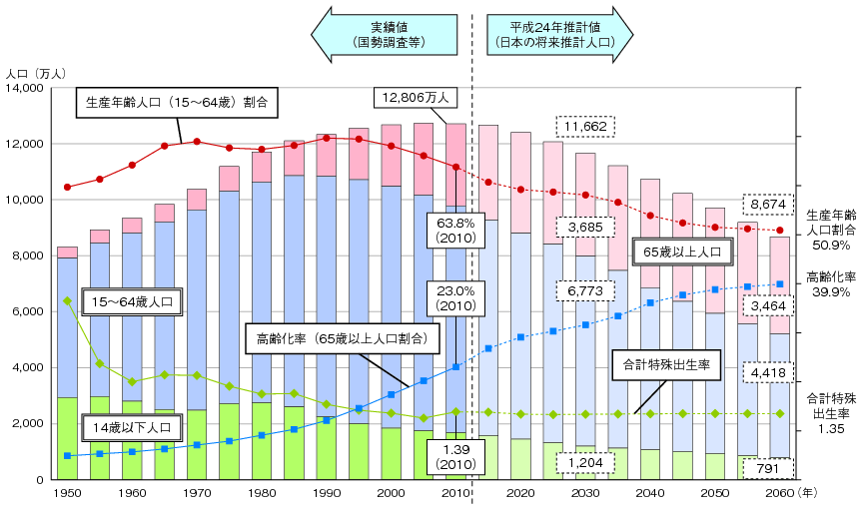
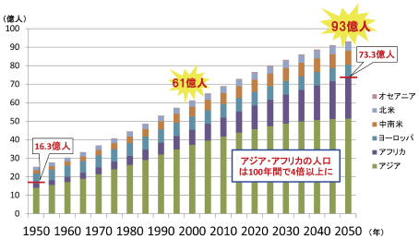
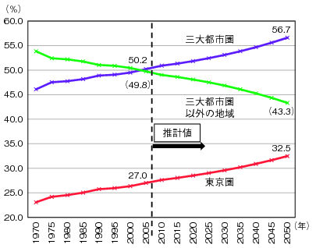
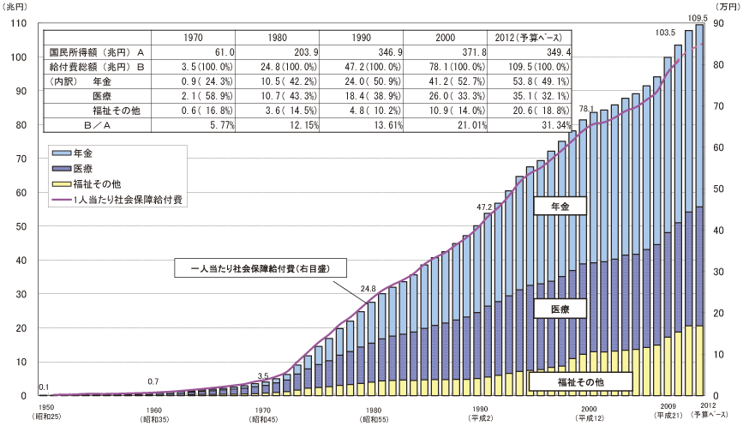
（参考）ＩＣＴは社会・経済にどんな影響を及ぼすか？①
4
社会トレンド
日本の人口と少子高齢化
世界の人口爆発
・人口は、2010年を境に減少局面に突入したとされる。
・2020年には高齢化率は30％近くに、出生率は引き続き低水準と推計。
・世界の総人口は、途上国で爆発的に増加し、2050年には93億人に到達の見込み。
【出典】総務省「国勢調査」及び「人口推計」、国立社会保障・人口問題研究所「日本の将来推計人口（平成24年1月推計）:出生中位・死亡中位推計」（各年10月1日現在人口）、厚生労働省「人口動態統計」
【出典】国際連合World Urbanization Prospects:The 2011 Revisionを基に総務省作成
東京への一極集中
増大する社会保障費
・三大都市圏の総人口に占める比率は増加し続け、2050年には57％に。
・特に、その多くが東京圏でのシェア上昇分。
・高齢化の進展により、社会保障給付費は一貫して増加。
【出典】国立社会保障・人口問題研究所「平成22年度社会保障費用統計」、2011年度～2012年度（予算ベース）は厚生労働省推計、2012年度の国民所得額は「平成24年度の経済見通しと経済財政運営の基本的態度（平成24年1月24日閣議決定）」
【出典】国土交通省国土審議会政策部会長期展望委員会「国土の長期展望」中間とりまとめ

Slide 6
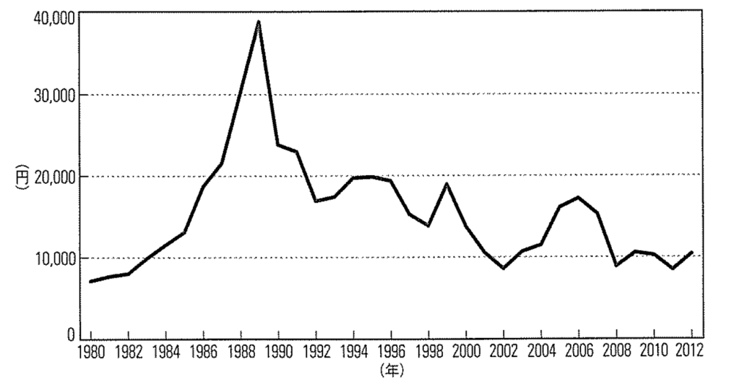
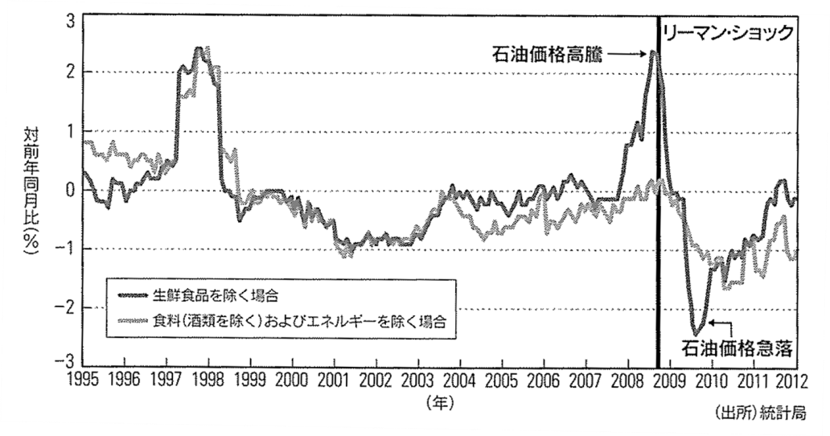
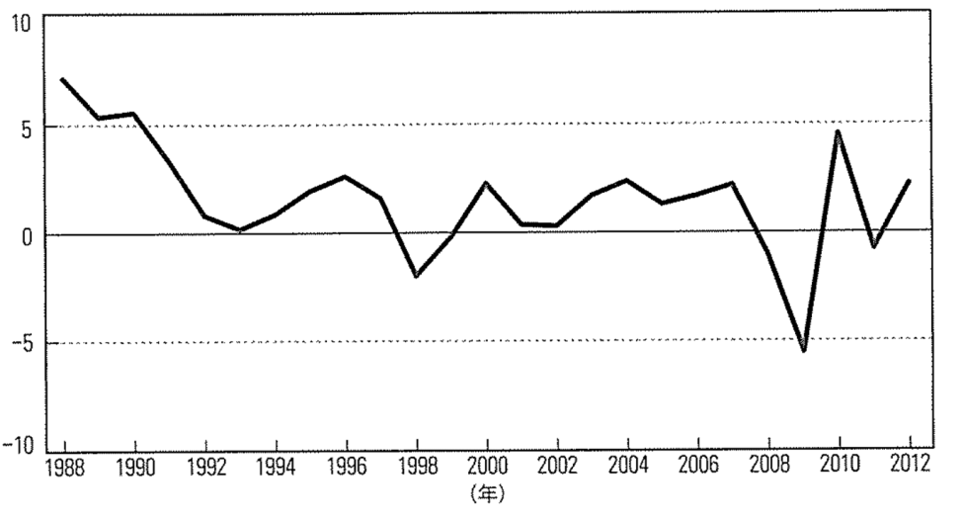
（参考）ＩＣＴは社会・経済にどんな影響を及ぼすか？②
5
社会トレンド
ＧＤＰ成長率
日経平均株価推移
・中国、韓国の高いＧＤＰ成長率がアジアの躍進を牽引。
・バブル経済崩壊以降、株式市場は低迷を続けており、２万円台の回復へは道半ば。
 | 2011-30年 | 2031-50年 | 2011-50年
北米 | 2.5 | 3.8 | 3.7
日本 | 1.0 | 0.9 | 0.9
西欧 | 1.8 | 1.9 | 1.8
アジア | 5.5 | 4.8 | 5.2
中東・北アフリカ | 4.7 | 4.7 | 4.7
東欧 | 3.3 | 3.1 | 3.2
中南米 | 3.6 | 3.7 | 3.7
サハラ以南アフリカ | 5.5 | 5.5 | 5.5
出典： 『2050年の世界』英エコノミスト誌は予測する
【出典】第２回ＩＣＴ新事業創出推進会議藤原構成員配布資料 (2014年１月27日)
【出典】第２回ＩＣＴ新事業創出推進会議藤原構成員配布資料 (2014年１月27日)
消費者物価指数（日本）推移
実質経済成長率（日本）推移
・約20年にわたってデフレ基調は継続。
・2002年２月～2007年10月までプラス成長が進むもデフレ基調は継続。
【出典】第２回ＩＣＴ新事業創出推進会議藤原構成員配布資料 (2014年１月27日)
【出典】第２回ＩＣＴ新事業創出推進会議藤原構成員配布資料 (2014年１月27日)

Slide 7
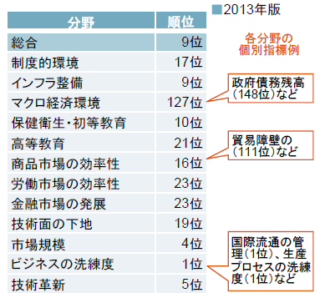
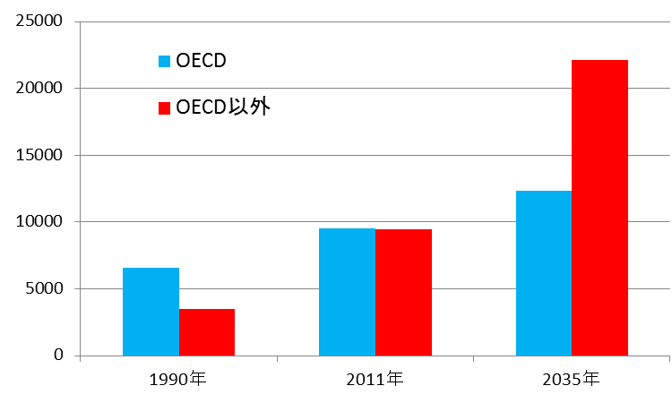
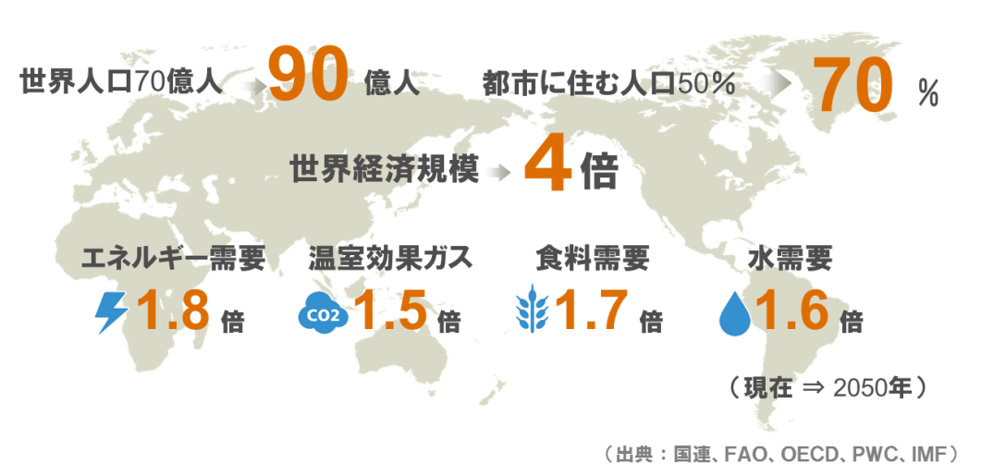
（参考）ＩＣＴは社会・経済にどんな影響を及ぼすか？③
6
社会トレンド
産業構造変革の必要性
我が国の国際競争力
・経済成長のためには、ＩＣＴの積極的活用を始めとしたイノベーション加速化など、改革の着実な実行が必要。
・2013年の我が国の国際競争力ランキング(WEF)は総合第９位
出所：経団連
出所：世界経済フォーラム
【出典】第２回ＩＣＴ新事業創出推進会議岡田構成員配布資料 (2014年１月27日)
【出典】第２回ＩＣＴ新事業創出推進会議岡田構成員配布資料 (2014年１月27日)
環境・エネルギー
2050年のグローバル社会
・新興国でのエネルギー消費は、2035年には1990年の４倍以上に増大
・世界では人口爆発・経済拡大・都市化が進行
・資源枯渇・食・水・災害・環境など世界規模の問題は更に複雑化
TWh
出展：World Energy Outlook 2013（IEA)を元に当社作成
【出典】第２回ＩＣＴ新事業創出推進会議岡田構成員配布資料 (2014年１月27日)
【出典】第４回ＩＣＴ新事業創出推進会議清水構成員配布資料 (2014年2月26日)

Slide 8
進化を続けるテクノロジーは
今後さらにどう変わっていくか？

Slide 9
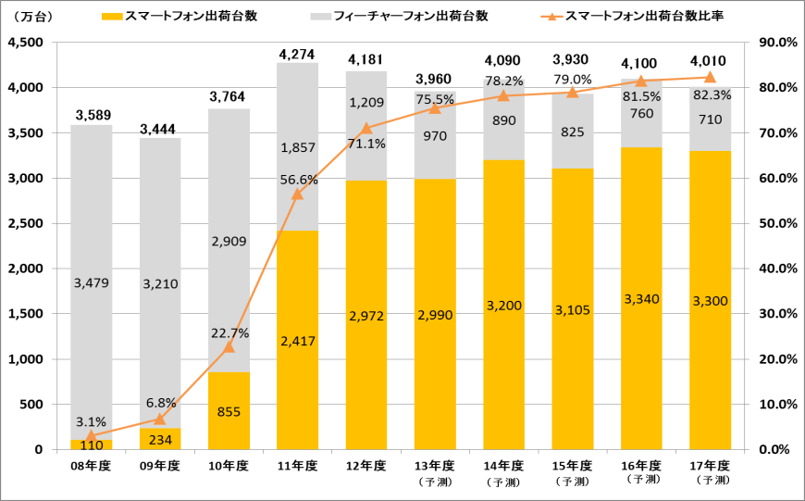
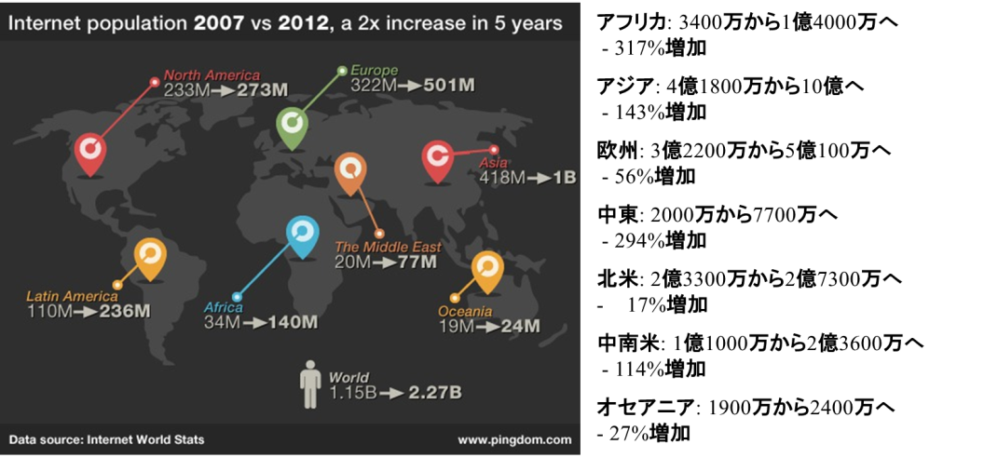
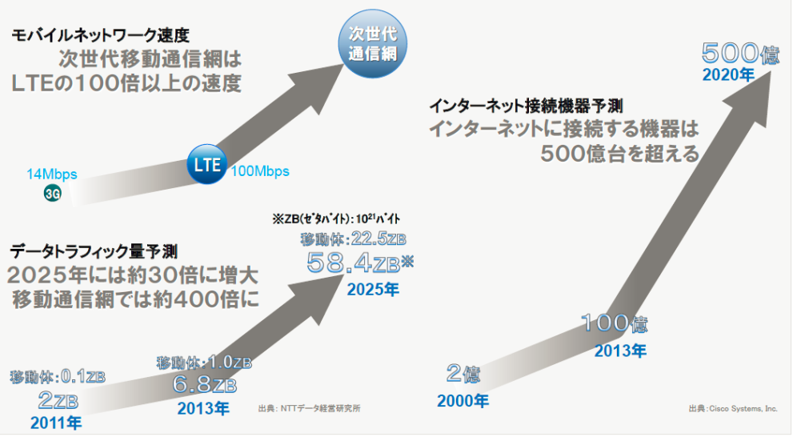
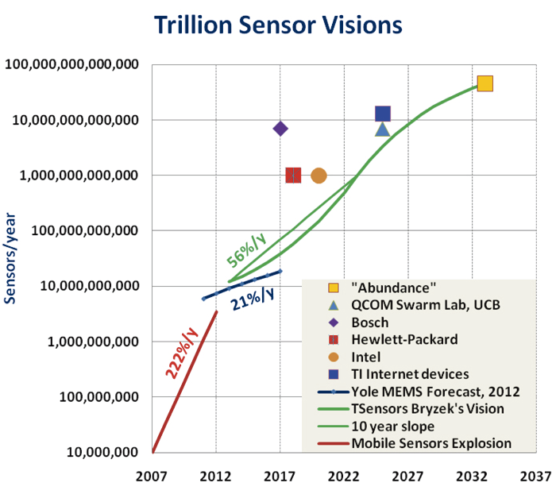
技術トレンド
（参考）進化を続けるテクノロジーは今後さらにどう変わっていくか？①
8
新興国におけるインターネットの急速な普及
スマートフォンの普及
・アフリカ、中東をはじめとする新興国でネット人口は急増。
・携帯電話出荷台数のうちスマートフォン比率は急速に上昇。
※ 株式会社ＭＭ総研調べ（13年度以降は予測値）「スマートフォン市場規模の推移・予測」 （2013年10月9日） ）。いずれも国内メーカー製品・海外メーカー製品を含む。PHS・タブレット端末・データ通信カード・通信モジュールは含まない。
【出典】第２回ＩＣＴ新事業創出推進会議藤原構成員配布資料 (2014年１月27日)
ネットワークの拡大
センサー技術
・ネットワークの進化で、データの往来・ネット接続機器数が加速度的に増加。
・小型化・低消費電力化・低価格化により爆発的に増加。2010年代後半に年間１兆個のセンサー出荷を目指す団体も登場。
【出典】第５回ＩＣＴ新事業創出推進会議宮部構成員配布資料 (2014年３月１３日)
出典： TSensors Summit
【出典】第１回ＩＣＴ新事業創出推進会議森川構成員配布資料 (2013年12月25日)

Slide 10
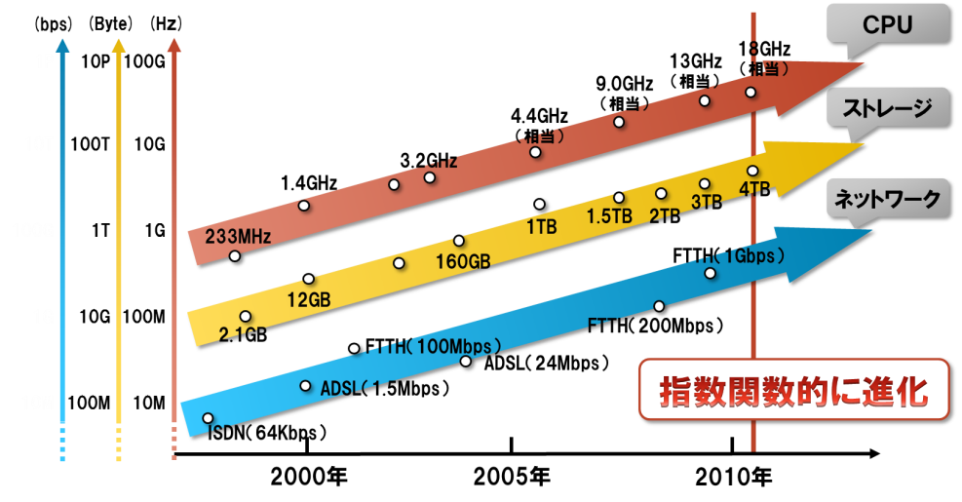
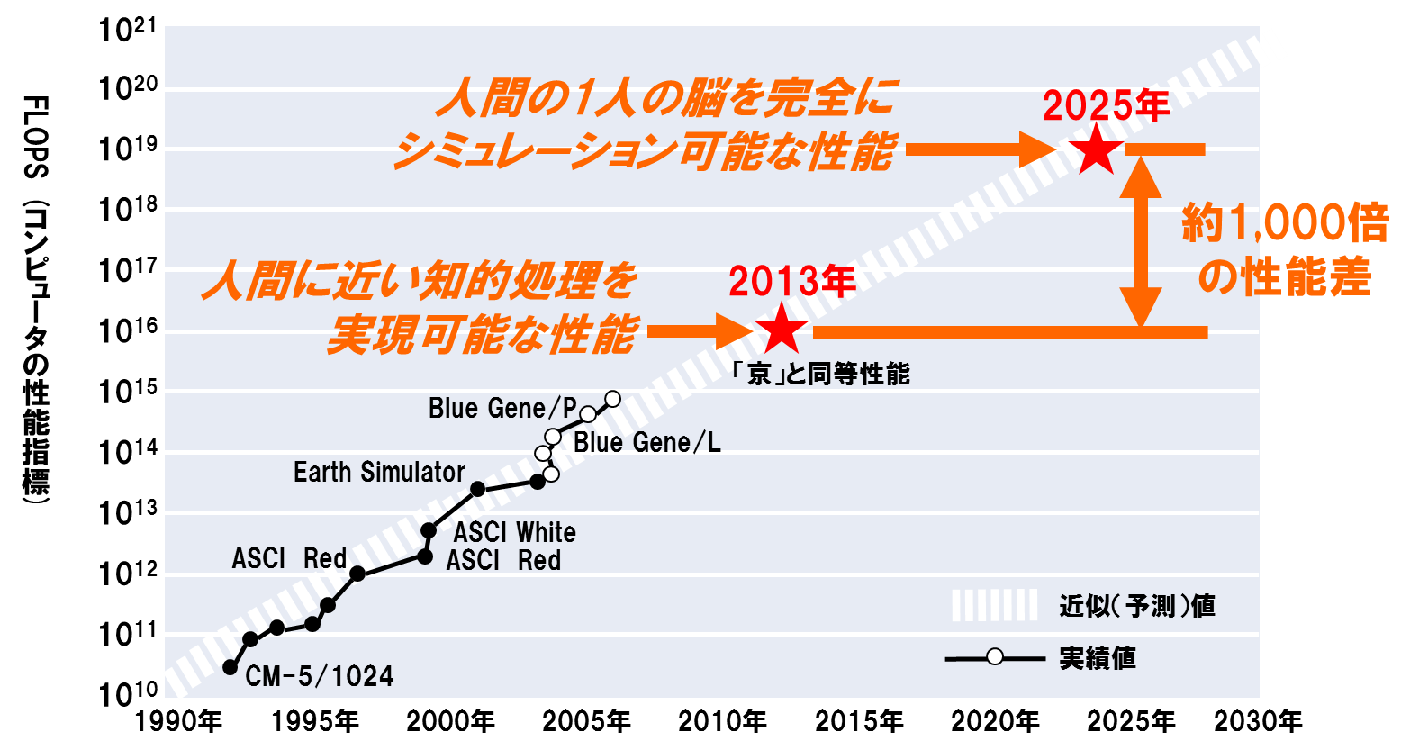
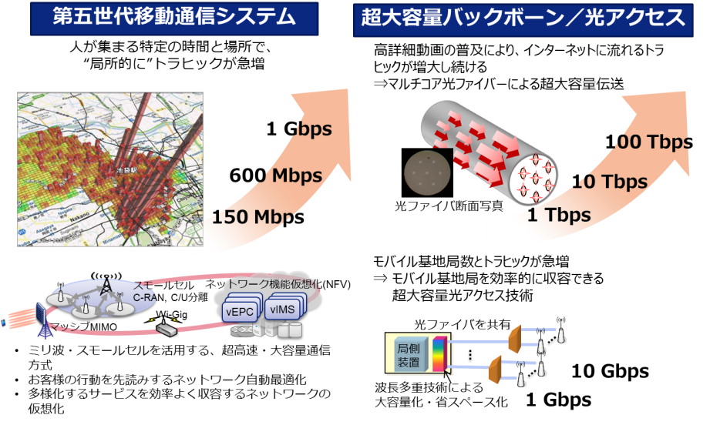
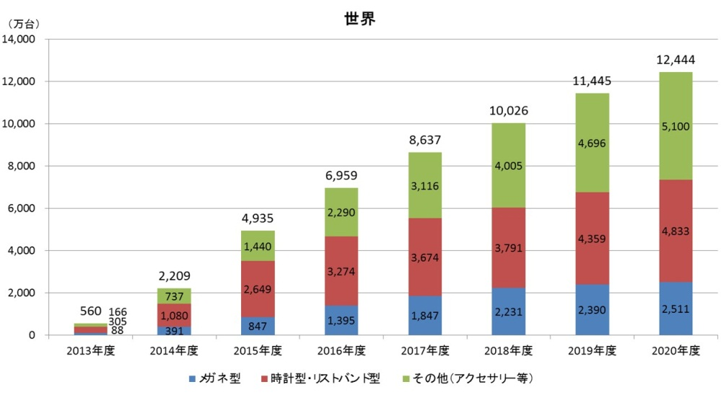
技術トレンド
（参考）進化を続けるテクノロジーは今後さらにどう変わっていくか？②
9
ハードウェアの進化
演算速度の向上
・ＣＰＵ、ストレージ、ネットワーク（通信速度）は指数関数的に進化。
・2025年に、スーパーコンピュータで人間の脳のシミュレーションが可能に。
【出典】第３回ＩＣＴ新事業創出推進会議木谷構成員配布資料 (2014年２月13日)
【出典】第３回ＩＣＴ新事業創出推進会議木谷構成員配布資料 (2014年２月13日)
通信ネットワークの高度化
ウェアラブルの隆盛
・加速度的に大容量化するトラフィックのニーズを背景に、それを支える
移動通信システムやバックボーン通信技術も高度化が進展。
・拡大するウェアラブル端末市場は、２０２０年度には、全世界で販売台数が１億2,000万台を突破する見込み。ヘルスケア以外の用途も期待。
ウェアラブル端末の世界販売台数予測
【出典】第６回ＩＣＴ新事業創出推進会議髙橋構成員配布資料 (2014年３月31日)
出典：ＭＭ総研ニュースリリース（2014年1月）

Slide 11
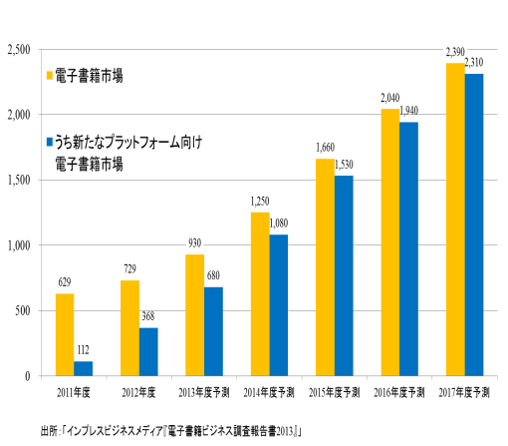
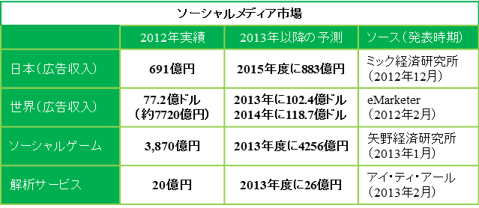
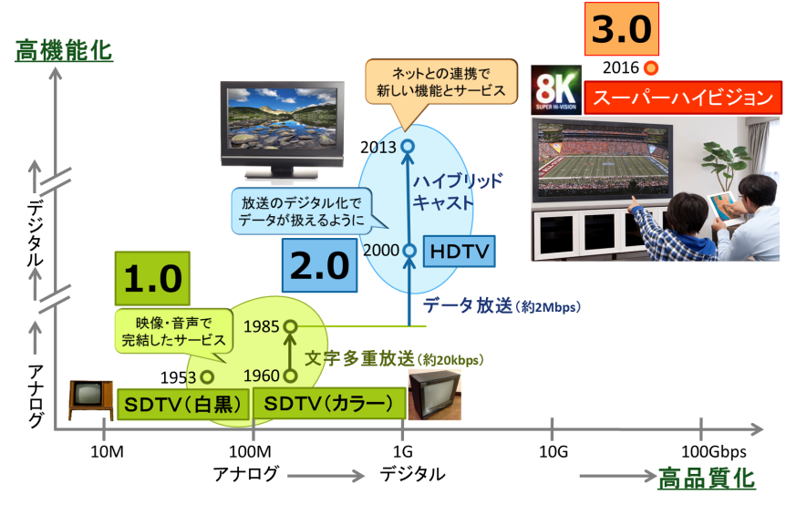
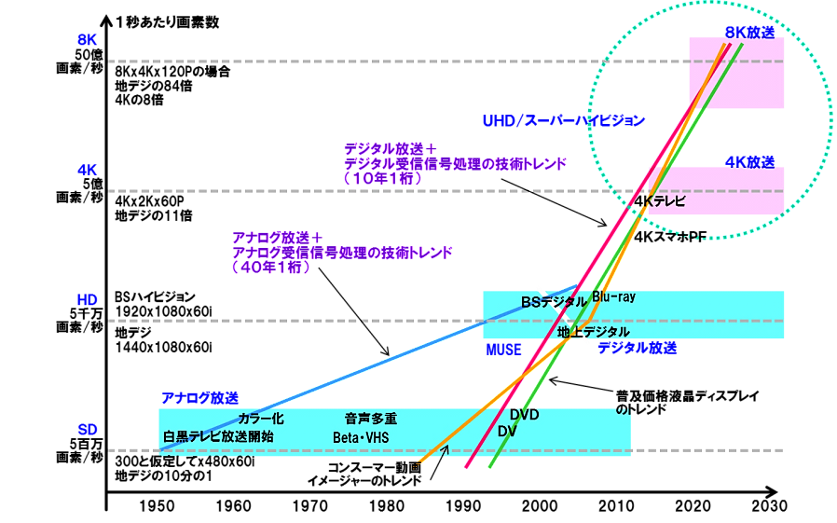
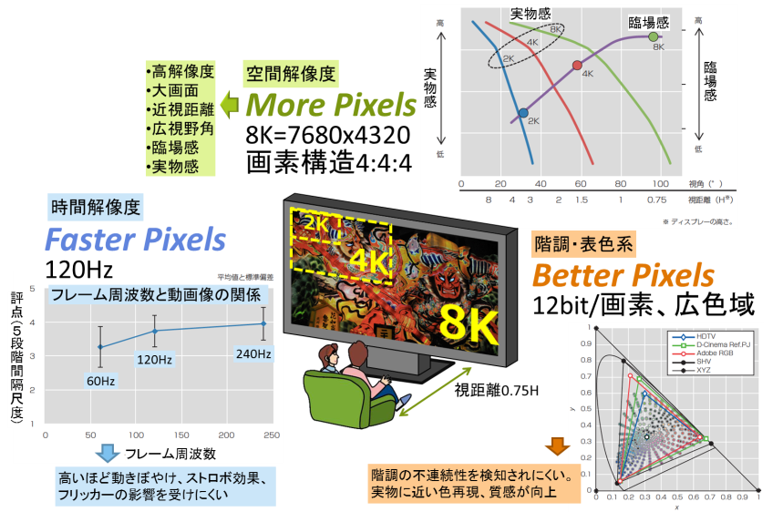
技術トレンド
（参考）進化を続けるテクノロジーは今後さらにどう変わっていくか？③
10
コンテンツ市場の拡大
テレビの進化
・電子書籍、ソーシャルメディアなどコンテンツ市場は拡大を続ける。
・アナログ時代は映像・音声で完結していたサービスが、デジタル化によりデータ処理が実現。さらにネットとの連携で様々なサービス提供も可能に。
【出典】第２回ＩＣＴ新事業創出推進会議
安本構成員配布資料 (2014年１月27日)
【出典】第２回ＩＣＴ新事業創出推進会議
藤原構成員配布資料 (2014年１月27日)
【出典】第６回ＩＣＴ新事業創出推進会議久保田構成員配布資料 (2014年３月31日)
映像コンテンツの情報量増加
８Ｋ技術
・１秒あたりの画素数は10年で10倍のペースで増加。
・従来のＨＤ・４Ｋと比較して、８Ｋでは空間解像度、時間解像度、階調・色調が飛躍的に向上。
【出典】第３回ＩＣＴ新事業創出推進会議島田構成員配布資料 (2014年２月13日)
【出典】第６回ＩＣＴ新事業創出推進会議久保田構成員配布資料 (2014年３月31日)

Slide 12
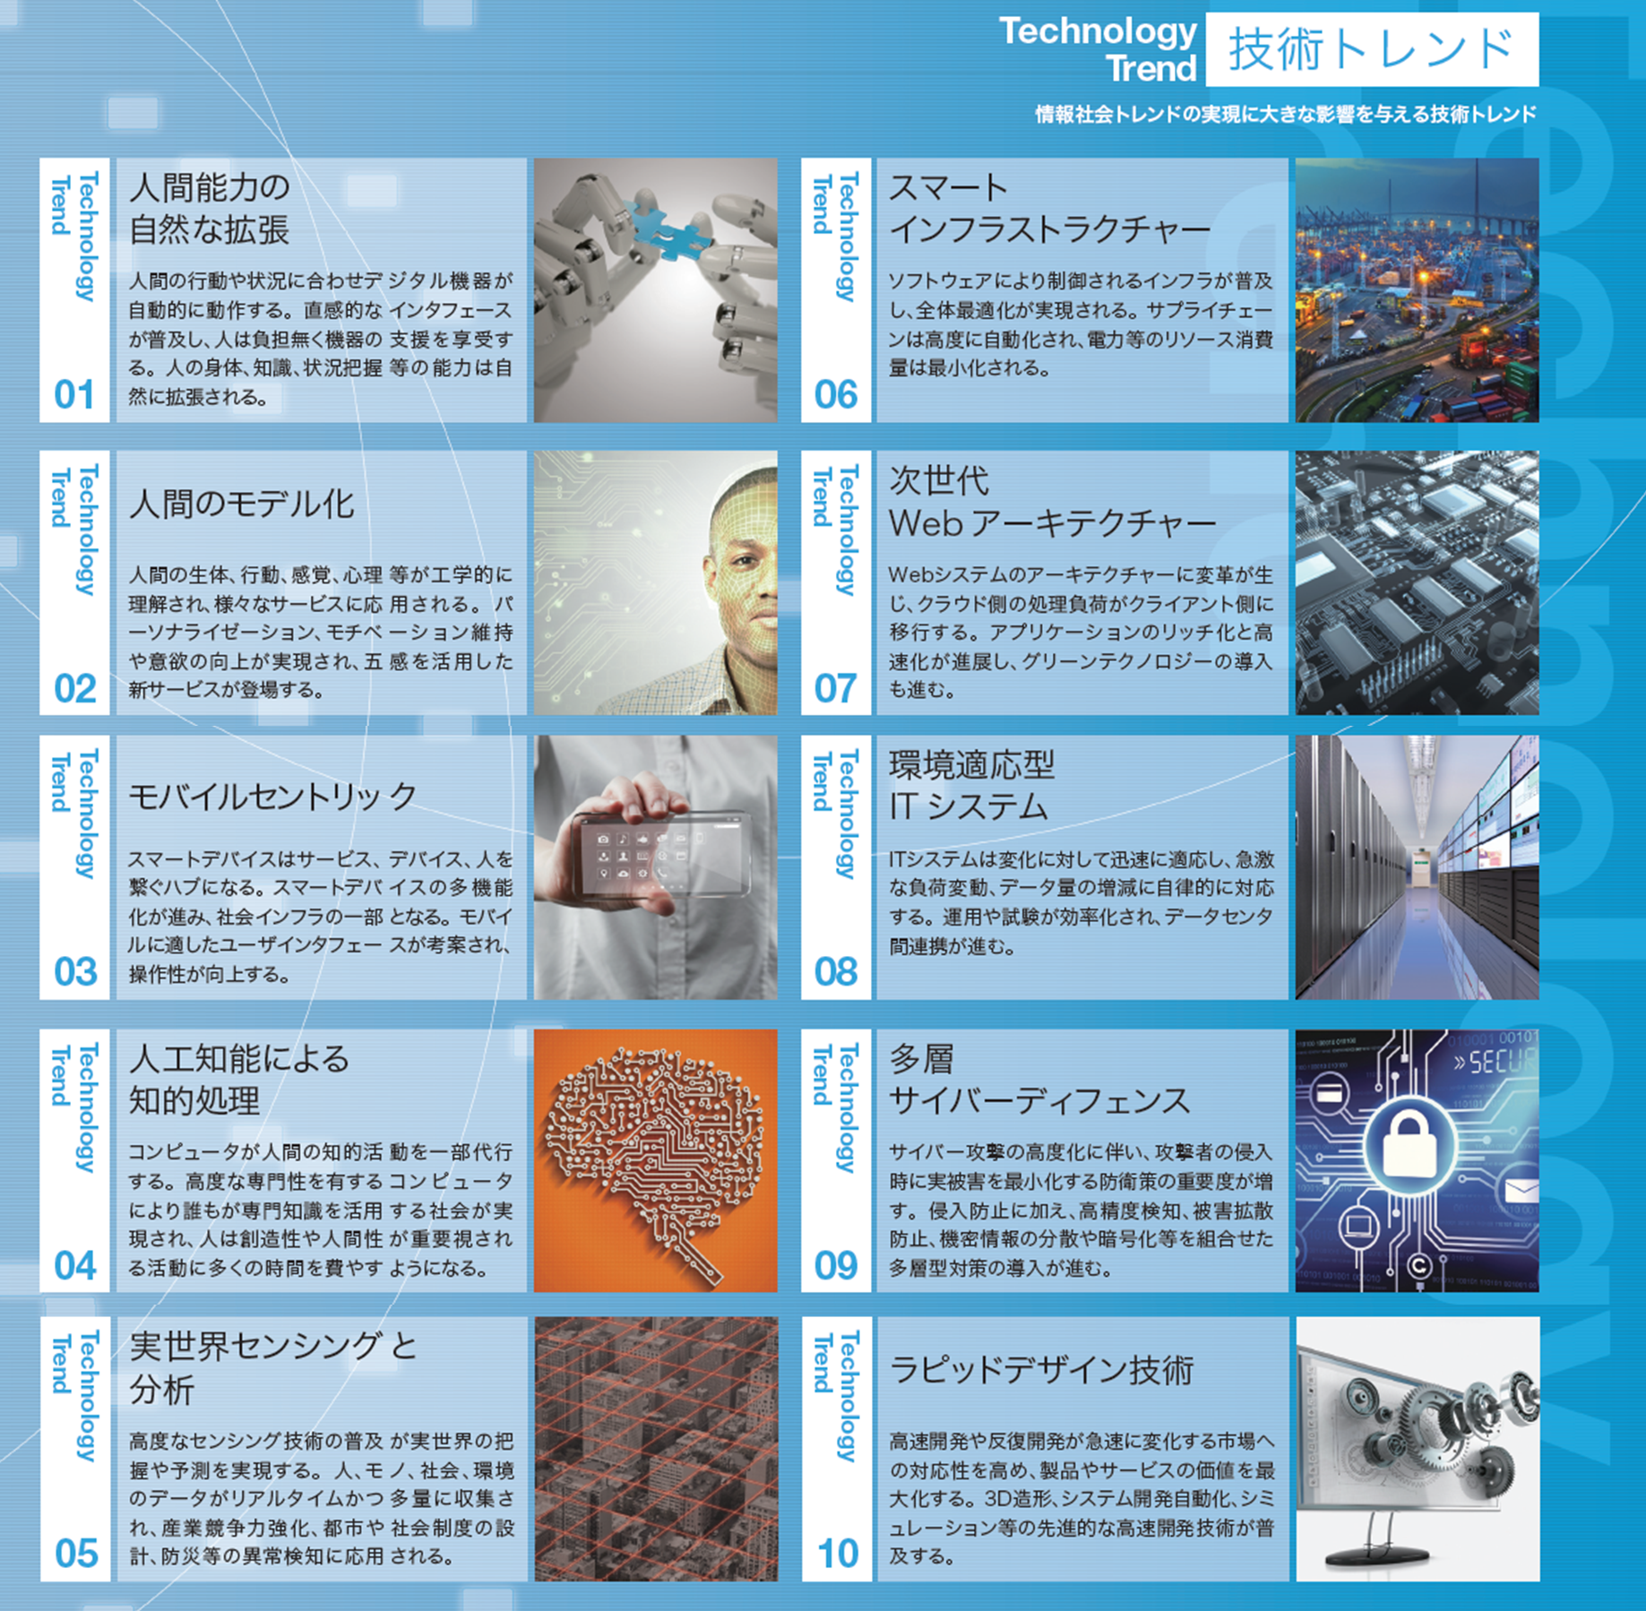
技術トレンド
（参考）進化を続けるテクノロジーは今後さらにどう変わっていくか？④
11
10の技術トレンド
・センサ、処理技術などの個別技術の進展により、それらを組み合わせた、ユーザインターフェースの向上、人工知能、インフラのスマート化など、様々なソリューションの実現が想定される。
【出典】第３回ＩＣＴ新事業創出推進会議木谷構成員配布資料 (2014年２月13日)
NTT DATA Technology foresight 2014

Slide 13
技術トレンド
（参考）進化を続けるテクノロジーは今後さらにどう変わっていくか？⑤
12
技術戦略マップ
・技術ビジョン・技術的課題を産学官で共有する「技術戦略マップ」では、人工知能、ウェアラブルディスプレイ、自動翻訳技術などについて、様々なサービスの提供を予想。
テーマ | 2015年 | 2020年 | 2025年
人工知能 | 人間の知的活動の仕組みのモデル化が進み、感覚器官にあたる各種の入出力装置の開発が進展する。人工知能ソフトウェアと組み合わされた研究も進む。知覚能力を持ったデジタルアシスタントの基幹技術の開発。 | 人間生活を場面ごとに分類できる「エピソード記憶」が可能となる。 | コンピュータが自ら思考して最適な判断をする。人間の脳の解析が進展する。
自然言語処理 | 自然言語会話が可能な遠隔分散会議システムが開発される。あいまいな指示により目的の情報にたどりつく検索技術が開発される。 | 自然言語会話が可能な遠隔分散会議システムが普及する。 | 多言語自動翻訳を介してのコミュニケーションが一般化する。言語のリアルタイム翻訳機が付加された電話が一般に普及する。発言者の意図どおりに伝達されないリスクを瞬時にフィードバックして誤解の発生を削減できるシステムが開発される。
ナチュラルビジョン | 遠隔診断・医療にナチュラルビジョンの導入が始まる。6 原色ディスプレイが実用化する。 | 6 バンドHDTV カメラが実用化する。 | 遠隔医療やファッション、デザインなどより自然な色の再現性が求められる分野で、ナチュラルビジョンが広く利用されるようになる。
サービスロボット技術 | 身体動作や会話など人の感性に働きかける表現をコンテンツクリエイターが制作し、エンターテインメントロボットやコミュニケーションロボットなどが実用化 | 自律的に環境を認識し物品を扱うロボットが実用化。環境や物品情報のデータ提供サービス開始 | 汎用型家事支援ロボットなどが実用化。多彩なサービスを実現するアプリケーションコンテンツのダウンロードサービス開始
ウエアラブル型 眼鏡ディスプレイ | 高精細3D 映像を目の疲れを感じないで視聴できる眼鏡型ディスプレイが開発される。 | 体感シミュレーターや3D サウンド技術とも融合し、迫力あるコンテンツがリアルに鑑賞できる。 | 無線通信機能が搭載され、離れたところにいる人のコンテンツを見たり、お互いに共有したりできる。海外のコンテンツも自動翻訳機能で鑑賞できる。
電子書籍技術 | 電子書籍端末が電子教科書にも使われるようなり、教科書の電子化も進む。テキストだけでなく、音声・音楽、写真・動画を取り込んだリッチメディア化が進む。 | 電子書籍の新しいアプリケーションと商品が誕生し、新市場をつくり始める。知識の獲得・共有・閲覧・継承に新たな形態が生まれる。 | 電子教科書、電子図書館、教材アーカイブ、電子黒板などがつながり、遠隔地からでも参加したり、学習の共有ができる電子教室が普及する。電子書籍端末は書籍以外のさまざまなコンテンツの生成・共有・閲覧ができる。
電子ペーパー | 新聞紙を代替できるような大きさと薄さを持ち、同程度の高精細でポータブルな電子ペーパーディスプレイが登場する。 | フルカラーを実現できる電子ペーパーが普及する。新聞は精細なポータブルな電子ペーパーディスプレイ向けの配信が普及する。 | 折り畳みできる小型から大型までのディスプレイが実用化する。
データマイニング | 数字など定量データのデータマイニングと、文章など定性データのインテリジェンスマイニングの作用により精度が上がる。未来予知科学という認知科学的手法も活用 | 高齢者や体の不自由な人の行動データの分析から危険を事前予測・防止できる。 | 人工知能の発達でデータマイニング技術が飛躍するとともに、危険を事前予測・防止する技術の精度が格段に上がる。
ＤＲＭ | コピーが｢できる｣｢できない｣の単純な著作権保護だけでなく、コンテンツおよび使用状況による柔軟なDRM が開発される。仮想サーバーを保護するため、マシンに強力な認証機能を搭載し、リスクを最小にする。 | デジタル著作権を自動管理するデータベースの構築が開始される。 | 人工知能も適用され、デジタル著作権はデータベースで自動管理される。
音声合成、 音声認識技術 | 聴覚障害を持つ人や字幕機能が必要な人のために音声・テキスト変換をリアルタイムで実行 | 音声入出力可能な自動翻訳を実現する音声認識技術が実現 | モバイル機器など主要デバイス、装置が音声入力だけで操作・利用できる。実際の人間がしゃべっている声と区別ができない自然な音声合成が可能に。
自動翻訳 | モバイル型端末を話し相手にかざすだけで、その言葉を翻訳し、文字と音声で知らせる。職業や身分・経歴、プ口フィールなども即時に伝え合えることができる。主要言語の自動翻訳機能が携帯電話に搭載され一般化する。 | 単に言語を通訳するにとどまらず、発言の背景にある文化、慣習や社会規範などの情報を表示して国際コミュニケーション、相互理解を促進する技術が開発される。 | お互いが母国語で話しながら、海外の人びとと流暢な会話ができる。お互いの身体に小型モバイル翻訳装置を付ければ、ワイヤレスで相手にネイティブスピーカーの発音で音声がとどく。コミュニケーションは言葉の壁を超える。
ライフログ | 携帯電話にもライフログ機能が標準的に搭載される。 | ライフログが個人の認証や将来計画の設計に使われるようになるサービス、アプリケーションが開発される。 | 個人の生活・人生のあらゆる行為・履歴がデータ化され、その生活シーン、利用メディア、年齢、動作・動態ごとの検索・分類・分析ができる。
自動健康診断 | 自宅にいながら、自分の電子カルテにアクセスし、分かりやすい映像・CGを交えて、解説も表示される広域医療情報システムが実現。単一細胞や生体分子の細胞表面および内部など、極微量の生体試料で迅速に病変を予知診断し、可視化して伝える。 | 光技術を融合した早期発見・早期治療により、高齢者にもやさしい診断の実現と疾病の予防・治癒が実現する。 | からだの内部をリアルタイムでカラー可視化し、人の健康状態を正確に診断できる医療用機器が実現。さまざまなデータを分析して心の健康も診断でき、適切なアドバイスを与えることができる。
センサー技術
出所：経済産業省2012
【出典】第２回ＩＣＴ新事業創出推進会議岡田構成員配布資料 (2014年１月27日)

Slide 14
五輪の場でＩＣＴにより
何を実現しなければならないか？

Slide 15
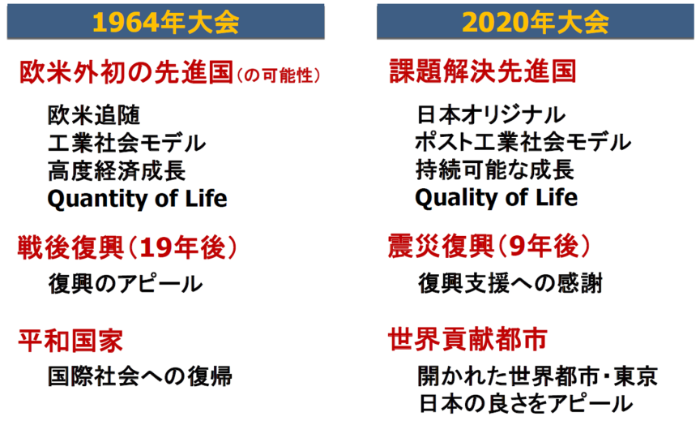
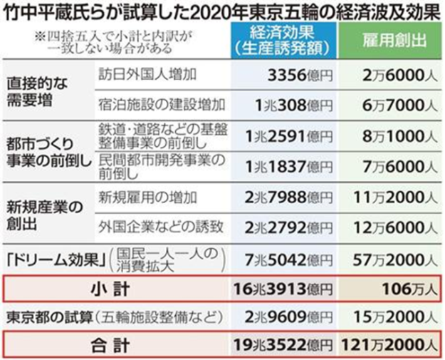
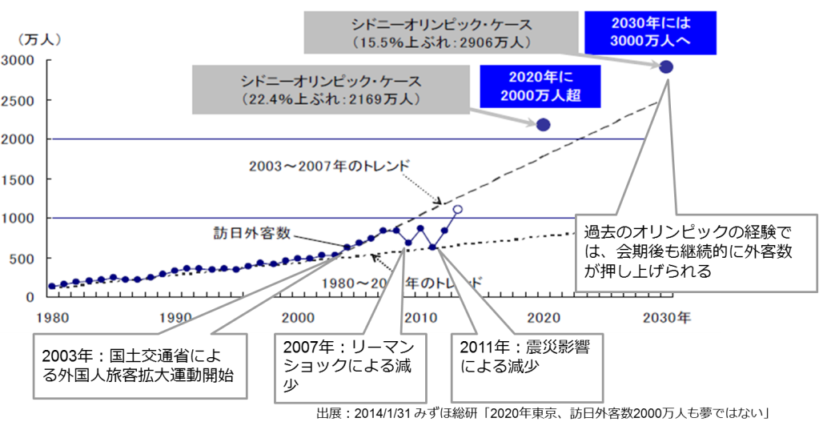
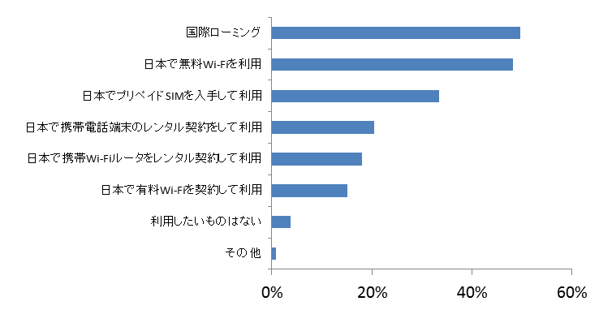
（参考）五輪の場でＩＣＴにより何を実現しなければならないか？①
オリンピック・パラリンピック
14
２０２０年大会の意味
経済波及効果試算
・前回東京大会と比べて、日本の状況は大きく変化。世界に先駆けて直面する種々の社会課題を解決していくとともに、復興支援への感謝を示す機会。
・２０２０年東京五輪の経済波及効果は１９兆円超との民間試算も。
・雇用についても１２０万人規模の雇用が創出される見込み。
出所：森記念財団都市戦略研究所
【出典】第４回ＩＣＴ新事業創出推進会議千葉構成員配布資料 (2014年２月26日)
【出典】第２回ＩＣＴ新事業創出推進会議岡田構成員配布資料 (2014年１月27日)
観光グローバル化の好機
訪日外国人のニーズ①
・過去の五輪同様のトレンドであれば、大会後も継続的に観光客は押し上げられ、２０３０年には３，０００万人を超える観光客の訪日が期待。
・日本訪問時に利用したい（利用したかった）通信手段は、国際ローミング、無料Ｗｉ－Ｆｉ、プリペイドSIMの順。
【出典】第６回ＩＣＴ新事業創出推進会議髙橋構成員配布資料 (2014年３月31日)
【出典】矢野経済研究所「平成25年度 国内と諸外国における公衆無線ＬＡＮの提供状況及び
訪日外国人旅行者のＩＣＴサービスに関するニーズの調査研究」

Slide 16
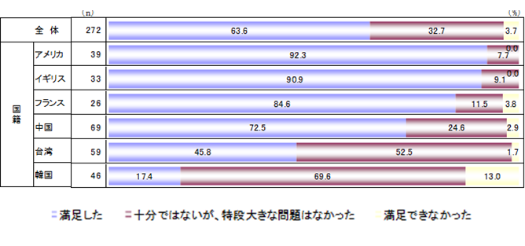
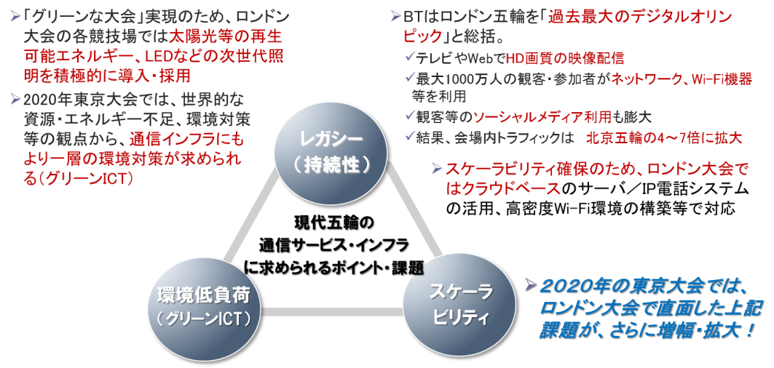
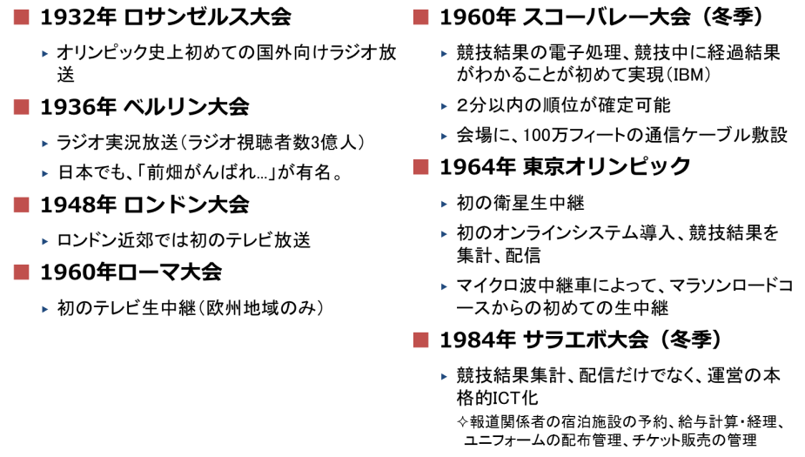
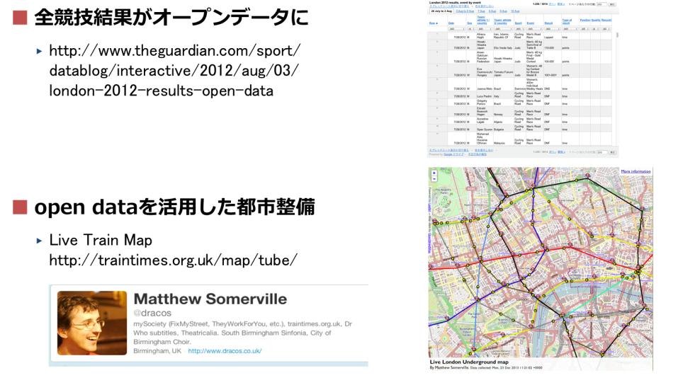
（参考）五輪の場でＩＣＴにより何を実現しなければならないか？②
オリンピック・パラリンピック
15
訪日外国人のニーズ②
ロンドン大会における課題
・ここ半年以内に日本を訪れ、無料公衆Ｗｉ－Ｆｉに満足できなかったのは3.7％。
・(英)ＢＴ社はロンドン大会を「過去最大のデジタルオリンピック」と総括。
・クラウドベースのサーバ/ＩＰ電話の活用、高密度Ｗｉ－Ｆｉの構築等で対応。
【出典】矢野経済研究所「平成25年度 国内と諸外国における公衆無線ＬＡＮの提供状況及び
訪日外国人旅行者のＩＣＴサービスに関するニーズの調査研究」
【出典】第４回ＩＣＴ新事業創出推進会議千葉構成員配布資料 (2014年２月26日)
オリンピックとＩＣＴ
ロンドン大会は初のオープンデータオリンピック
・オリンピックは最先端のＩＣＴ技術が適用されるイベントでもある。
・例えば、東京オリンピックは初めてオンラインシステムを導入。
・ロンドン大会では全競技情報がオープンデータ化。交通情報も市がリアルタイムデータを提供し、ユーザ（マシュー・ソマビル氏）がアプリを開発・提供。
【出典】第１回ＩＣＴ新事業創出推進会議越塚構成員配布資料
【出典】第１回ＩＣＴ新事業創出推進会議越塚構成員配布資料

Slide 17
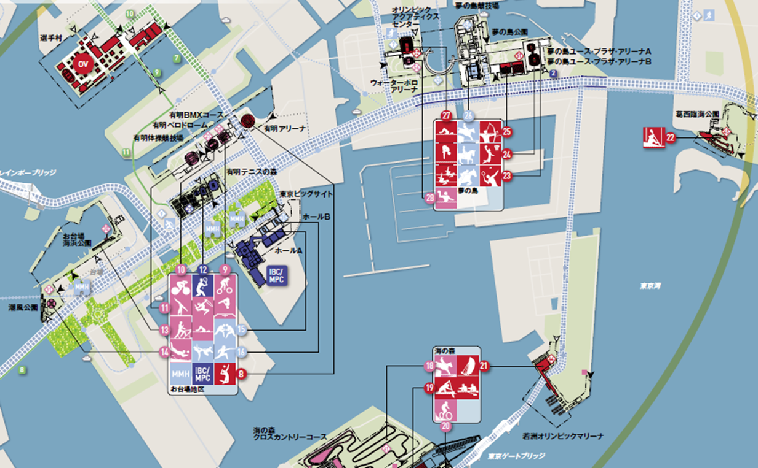
（参考）五輪の場でＩＣＴにより何を実現しなければならないか？③
オリンピック・パラリンピック
16
五輪立候補ファイル
・東京都が提出した2020年オリンピック・パラリンピック立候補ファイルには、ＩＣＴに関連する提案項目が多数存在。世界が注目する大会を成功裏に終わらせるためには、ＩＣＴサービスの量的だけではなく、質的な充実が必要不可欠。
◎ビジョン・レガシー及びコミュニケーション
オンライン／電子コミュニケーションやデジタル・メディアに重きをおき、・・・
◎大会の全体的なコンセプト
大会や街中に完全に一体化したライブサイトやファントレイル、・・・
東京の有名な公園に大型スクリーンを設置・・・ 被災地にもライブサイト設置・・・
◆選手村
情報通信技術を活用した建築物エネルギー管理システム（BEMS）の導入・・・
◆マーケティング
誰でもいつでもチケットを買うことができるシステム・・・
リアルタイムな空席情報を配信・・・
入退場を綿密に管理し・・・
◆パラリンピック競技
会場へのアクセシビリティが最大化されるよう適切な標識及びシステムを確保・・・
◆輸送
高度道路交通システム（ITS）・・・
バス・ロケーション・システムをWeb及びモバイルで・・・
外国語の表示・音声案内・・・ 多言語で提供・・・
ICカードと観戦チケットの統合や磁気カードなどの利用・・・
◆競技及び会場
高速大容量の通信ネットワークが日本中で利用可能・・・
高速・大容量のデータ通信用ワイヤレスサービスを利用・・・
オリンピック・ファミリーに無償で開放・・・
◆メディア
信頼性の高いINFOシステム、記録情報システム（CIS）、超高精細映像機器や、超高速度カメラなど・・・
２０２０年オリンピック・パラリンピック立候補ファイルより抜粋
【出典】第４回ＩＣＴ新事業創出推進会議千葉構成員配布資料 (2014年２月26日)

Slide 18
（参考）五輪の場でＩＣＴにより何を実現しなければならないか？④
オリンピック・パラリンピック
17
・選手村は技術革新の世界的リーダーとしての日本の立場を保ち、新技術を特徴づける場
・ＩＴや通信技術という、オリンピックの価値を普及させ、世界中の若者層に伝える新しい手段を提供する２分野における名高いイノベーションの力は重要なコミュニケーションの機会
ウェアラブル
スマートＩＣＴ
位置情報・
誘導情報
・位置やバス停への到着時刻などの情報を提供するバス・ロケーション・システムをWeb及びモバイルで提供
・オリンピック輸送センターが警視庁交通管制センター、鉄道事業者等と連携してカーナビゲーションシステムや鉄道の車内情報システム等を通じて様々な交通情報を提供
センチメートル測位
・チケットについて、インターネット、モバイル機器等を通じてリアルタイムな空席情報を配信
・収集する交通情報をさらに高密度化・高性能化し、ドライバーに対して、渋滞、交通規制、目的地までの旅行時間などの交通情報を、光ビーコンや情報板等を通じてリアルタイムに提供
オープンデータ
オープンデータ
４Ｋ・８Ｋ
・東京の有名な公園に大型スクリーンを設置して感動を共有
・東日本大震災の被災地にもライブサイトを設置し、東京の会場と中継
・メディアに対して超高精細映像機器や、超高速度カメラなどの映像技術を提供
４Ｋ・８Ｋ
グローバル
コミュニケーション
・駅の事前情報、路線図、英語などの外国語の表示・音声案内による情報提供体制を2020年までに構築
・多くの鉄道に設置されている「車内情報システム」では、競技結果や東京の観光案内、競技場へのアクセス情報を多言語で提供
自動翻訳
・すべての競技会場及び非競技会場で高速・大容量のデータ通信用ワイヤレスサービスを利用
・無線LAN設備を競技会場、IBC/MPC、選手村等に設置又は増設して、オリンピック・ファミリーに無償で開放
・オンライン／電子コミュニケーションやデジタル・メディアに重きをおき、日本の優れたＩＴを使い、様々なコミュニケーション・チャネルを活用
・ソーシャル・メディア を活用し、そこに日本の優れたITも巻き込んだ、統合されたプロモーションプログラム及びメディア活動
・オンライン・コミュニケーションやデジタル・メディアも最大限活用
どこでも
情報アクセス
ソーシャルメディア
【出典】2020立候補ファイルをもとに
総務省作成

Slide 19
Ⅰ．背景
・ ＩＣＴは社会・経済にどんな影響を及ぼすか
・ 進化を続けるテクノロジーは今後さらにどう変わっていくか
・ 五輪の場でＩＣＴにより何を実現しなければならないか
Ⅱ．ＩＣＴ新事業創出に向けて
・ 最先端ＩＣＴをどのように活用すれば新事業が創出されるのか
・ 新事業・新サービス創出のために何をすべきか～ＡＣＴＩＯＮ
・ 新事業創出に向けてどのようなＰＲＯＪＥＣＴを推進すべきか
Ⅲ．新事業創出に向けたＰＲＯＪＥＣＴとＡＣＴＩＯＮ

Slide 20
最先端ＩＣＴをどのように活用すれば
新事業が創出されるのか？

Slide 21
ＩＣＴ新事業創出の検討背景
20
２０２０年
社会トレンド
技術トレンド
オリンピック・パラリンピック
■ 人口減少（世界は人口爆発）
■ 少子高齢化
■ 東京への一極集中
■ 増大する社会保障費
■ 低経済成長（産業構造変革の必要性）
■ 世界レベルでのエネルギー問題
⇒ＩＣＴは社会・経済にどんな影響を 及ぼすか
■ ハードウェアの進化
■ 通信速度の向上
■ 映像技術の進展
■ ビッグデータ活用
■ センサー技術
■ ユーザーインターフェースの向上
⇒進化を続けるテクノロジーは 今後さらにどう変わっていくか
■ ライブサイト・映像技術
■ チケット・空席管理
■ 交通システム
■ 多言語対応
■ 通信環境
■ ソーシャルメディア活用
⇒五輪の場で、ＩＣＴにより何を実現 しなければならないか
■ 課題先進国「日本」（高齢化、都市化、地域活性化、防災・減災、国際競争力の回復、エネルギー・資源問題 等）
⇒ＩＣＴを利活用して社会的課題の解決へ。東京だけでなく、地域社会、世界の地域社会まで
■ ＩＣＴの利活用技術が成熟期に
⇒関連技術が大幅に飛躍、「つながる」から様々なデータの利活用が可能に
■ ２０２０年という明確なターゲット
⇒大会を成功裏に終わらせるとともに、利用した先進サービスをレガシーに
２０２０年にICTによりどのような新事業・新サービスが
創出されるか？

Slide 22
近年のＩＣＴ新事業
21
2005年のＩＣＴ
・ワンセグ
（2006年4月1日にサービス開始）
・スマートフォン
（iPhoneは2007年、Androidは2008年に初期型発売）
・Facebook
（一般に公開されたのは2006年後半）
・Twitter
（2006年7月にサービス開始）
・ＬＩＮＥ
（2011年6月にサービス開始）
・YouTube
（2005年サービス開始、日本語版は2007年）
・クラウド
（Googleエリックシュミット氏が2006年に提唱）
2005年には無かったモノ
・フィーチャーフォン
・ウィキペディア
・ブログ
・携帯メール
（携帯インターネット）
・VOD
（ビデオオンデマンド）
普及率約50％
（日本国内）
ユーザー数約11億人
（日本約2200万人）
ユーザー数約2億人
ユーザー数
2億5千万人以上
ユーザー数10億人以上
米国企業の７割が利用
今牽引しているＩＣＴサービスは、２００５年には無かったモノ
必ずしも、画期的な新たな技術だけによって誕生したサービスではなく、様々な技術を融合

Slide 23

新事業のイメージ
最先端ＩＣＴをどのように活用すれば新事業が創出されるのか？
22
◆新事業検討の方向性
① 多様なデータ（ビッグデータ、オープンデータなど）の流通を促進するために必要な環境 ⇒
② 最先端ＩＣＴの融合により期待される新技術 ⇒
③ データを安心・安全に利活用するために必要なネットワーク ⇒
④ 新技術、ネットワーク、データ利活用の掛け合いにより期待される新事業・新サービス
データ
technology
ネットワーク・アプリケーション
？
データ
technology
ネットワーク・アプリケーション
ＩｏＴ
音声認識
・合成
？
３Ｄプリンタ
手話
？
モバイル
（Ｍ２Ｍ）
ｵﾘﾝﾋﾟｯｸ・
ﾊﾟﾗﾘﾝﾋﾟｯｸ
データ
交通
情報
多言語翻訳
介護
スマート工場
ウェアラブル
映像
コンテンツ
ビッグ
データ
オープン
データ
ＩＴＳ
ナビゲーション
コンテンツ
プラットフォーム
マシン
データ
パーソナル
データ
公共
情報
観光
ソーシャル
測位技術
位置情報
身体
データ
医療
情報
エネルギー
教育・医療
４Ｋ・８Ｋ
決済・認証
？
防災
ＳＤＮ
？
Ｗｉ－Ｆｉ
セキュリティ
クラウド
有線・無線の
通信・放送インフラ
「オープンデータ・ビッグデータ」、「新技術」と「ネットワーク・アプリケーション」の掛け合いにより、さらなる新事業・新サービスが生まれるのではないか

Slide 24
新事業・新サービス創出のために
何をすべきか？～ＡＣＴＩＯＮ

Slide 25
ＡＣＴＩＯＮのイメージ
新事業・新サービス創出のために何をすべきか？
24
課題となる５つの「ない」
課題解決のためのＡＣＴＩＯＮ
新事業・新サービス創出のためのＡＣＴＩＯＮ
◆オープンイノベーションを促進する取組のパッケージ
アイディアを創発する
場がない
【ＡＣＴＩＯＮ】データ利活用マッチング・プラットフォーム（「場」）の構築
トライ＆エラー型実証
社会実装と連動した小規模プロジェクトの推進
・ ベンチャー的な新しい発想のプレイヤーの参加が不可欠
・ 個人がアイディアを持っていても、アイディアが世に出る機会が少ない
・ 多様なステークホルダがアイディアを出し合う場の不足
オープン
イノベーションの
促進
ﾃﾞｰﾀ利活用ﾏｯﾁﾝｸﾞ・
ﾌﾟﾗｯﾄﾌｫｰﾑ（「場」）の構築
ユーザも参加可能な
開発環境がない
起業や創意を促す機運の醸成
【ＡＣＴＩＯＮ】ユーザ参加型テストベッド
新事業・新サービスを
結実させる
・ 個人・ベンチャーなどは保有するアイディアを具体化するリソースが欠如
・ データに加えて、ＡＰＩやＳＤＫなどが提供される場が必要
・ 社会実証を視野に入れたユーザを巻き込んだ開発環境がない
新事業・新サービスの
創出を促進する
予見できない
【ＡＣＴＩＯＮ】トライ＆エラー型実証
新事業・新サービスの
芽を育む
ユーザ参加型テストベッド
・ ビッグデータなどを活用したサービスは効果が予見できず投資が困難
・ 問題を発見するプロセスであるビッグデータではソリューションを予想しづらい
事業創出や技術開発のコストを下げ、多くのトライアルを実現する場の提供
人材がいない
【ＡＣＴＩＯＮ】ワークスタイル・人材
ワークスタイル・人材
・ プログラム人材などＩＣＴを利活用してサービスを開発する人材の不足
・ 女性などが時間や場所にとらわれず働くことが可能な環境が未整備
新事業創出を担う仕事環境や人材育成
データがない
【ＡＣＴＩＯＮ】オープンデータ
オープンデータ
・ 活用可能なデータの開放が不十分
・ 解放されているデータが活用可能な形になっておらず、利用ルールも不明
オープンデータを核としたサービスイノベーション

Slide 26
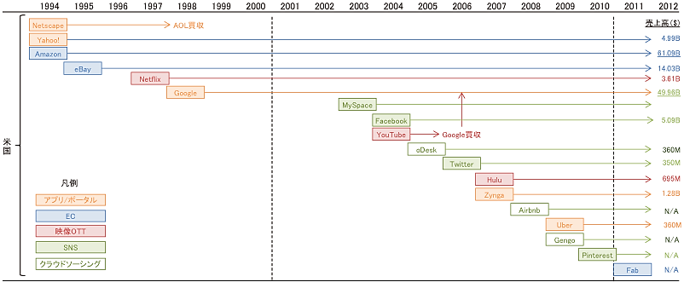
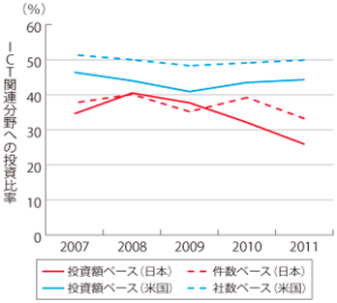
ＡＣＴＩＯＮ① データ利活用マッチング・プラットフォーム（「場」）の構築
ＡＣＴＩＯＮ
25
【ＡＣＴＩＯＮ】 データ利活用マッチング・プラットフォーム（「場」）の構築
起業や創意を促す機運の醸成
■アイディアソン・ハッカソン、コンテスト等の活用
■ビッグデータやオープンデータの利活用の促進のためのマッチング・プラットフォーム（「場」）の構築
課題
【イメージ図】
米国ではAmazonやGoogleなど、今や売上高１兆円を超えるグローバル企業に。ＩＣＴ関連ベンチャーが経済を牽引している状況。
我が国のＩＣＴベンチャーの活動は、米国と比較して遅れをとっており、イノベーションを加速化するための「場」が必要。
これまでのプロジェクトの手法
自分たちだけでプロジェクトをやる
過去15年の主要な上位レイヤー企業の設立と現在の事業規模
Ａ社
人材
テーマ
Ａプロジェクトスタート
Ｂ社
人材
テーマ
Ｂプロジェクトスタート
Ｃ社
人材
テーマ
Ｃプロジェクトスタート
・・・
・・・
・・・
・・・
・・・
・・・
これからのイノベーション創出の方向性
【出典】平成25年版情報通信白書
自然に集まり育つ「場」の提供
周囲と競争し
環境に育てられ
魅力が増す
当たるものが
出てくる
日米のベンチャーキャピタル投資先に占める
ＩＣＴ関連分野の比率推移
人材
テーマ
・・・
×
◆公共データや
大企業、個人が
持つ様々なデータ
をマッチング可能
◆人材潜在力
仲間・顧客・
支援者がいる
◆利活用産業特区
規制緩和
コンテスト等による選別
創造的人材が
集う魅力
技術
人材
データ
・・・
大企業・ベンチャーなどの技術・人材・データ・アイディアがコラボレート
「場」を用意
「場」が成長と選別と巣立ちを支援
【出典】平成25年版情報通信白書

Slide 27
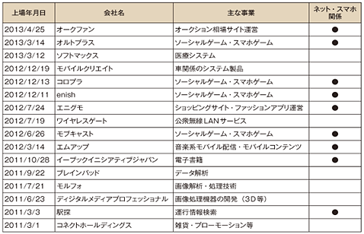
ＡＣＴＩＯＮ② ユーザ参加型テストベッド
26
ＡＣＴＩＯＮ
【ＡＣＴＩＯＮ】 ユーザ参加型テストベッド
事業創出や技術開発のコストを下げ、多くのトライアルを実現する場の提供
■ベンチャーがアセットを活用するスタイル
■最先端のクラウド環境や情報資源も活用可能なテストベッドの整備
■異業種のユーザも利用可能なオープンテストベッド
課題
【イメージ図】
近年、国内においてもＩＣＴ関連ベンチャーは経済活動の中で一定の地位を占めてきている。異業種のユーザも利活用可能な最新の技術、ＩＣＴインフラなどの開発環境を提供することにより新事業・新サービスの創出が促進されるのではないか。
これまでのプロジェクトの手法
組織で議論をしっかりして、立派な計画書を作る
計画策定
人が
集まる
近年のＩＣＴベンチャーの上場状況（東証マザーズ）
※クラウド環境の進展により起業が活発化
ブレスト・議論
◆メンバーの経験や
既得知見を活用
◆産業や用途が経験の
延長線上である前提
外部による市場調査
・識者の取材
これからのイノベーション創出の方向性
異業種のユーザも巻き込んだユーザ参加型テストベッド
ブレスト・議論
用途の現場を
一緒に見学・体験
多様な人材が
集うテストベッド
◆共有体験である探検対象に関して
有効な議論が可能
◆別産業・新用途・未経験分野にも対応
◆共有体験がチーム形成にも貢献
圧倒的で
オープンな環境
人が集まる
【出典】平成25年版情報通信白書
外国人や異業種の
ユーザも参加

Slide 28
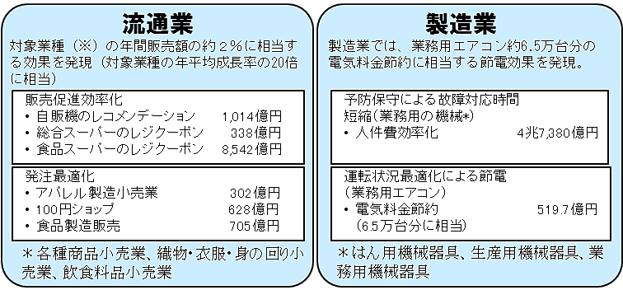
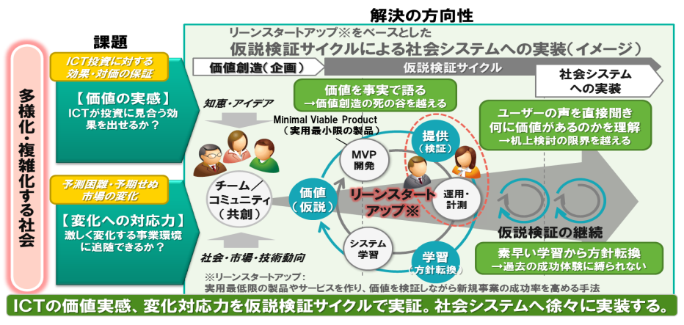
ＡＣＴＩＯＮ③ トライ＆エラー型実証～Ｌｅｔ’ｓ Ｂｅｇｉｎ
ＡＣＴＩＯＮ
27
【ＡＣＴＩＯＮ】 トライ＆エラー型実証
社会実装と連動した小規模プロジェクトの推進
■リーンスタートアップモデルの導入（ICT海兵隊）
■国を実証フィールドに活用（先端環境の先行的導入）
■省庁の垣根を超えたＩＣＴ利活用の実現
課題
【イメージ図】
ビッグデータなどＩＣＴの新たなトレンドは大きな可能性を秘めている。
一方、ＩＣＴの投資効果が予測しづらい状況下では、ユーザを巻き込み、短期間で検証を繰り返すリーンスタートアップの取組が有効。
ビッグデータによる潜在的な経済効果の推計結果（例）
これまでのプロジェクトの手法
技術ができてからサービスする
研究
開発
プロジェクトスタート
技術の確立
技術を前提に
計画策定
【出典】平成25年版情報通信白書
リーンスタートアップベースの仮説検証モデルイメージ
これからのイノベーション創出の方向性
体験試作・小規模のトライ＆エラー型実証
体験試作
ごく初期の顧客に
育てられる
実証実験・
小規模商用化
事業化
小規模な
実証実験
まず小さく始めてみる
絞らずに先にやってみてから修正する
初期の反響から集中案件を選択
【出典】第４回ＩＣＴ新事業創出推進会議清水構成員配布資料 (2014年2月26日)

Slide 29
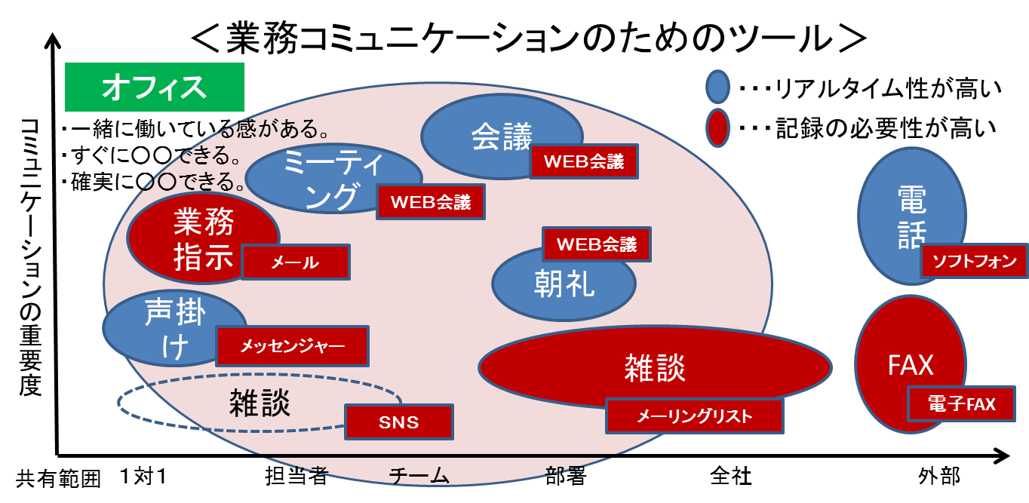
ＡＣＴＩＯＮ④ ＩＣＴを使って育てる、やってみさせる、発見させる
ＡＣＴＩＯＮ
28
【ＡＣＴＩＯＮ】 ワークスタイル・人材
新事業創出を担う仕事環境や人材育成
■ＩＣＴを活用したスマートワークの実現（バーチャルオフィス、未来型テレワークなど）
■プログラム人材の育成
■各業種の優れた人材に対するＩＣＴ利活用導入
■データサイエンティスト資格
課題
【イメージ図】
労働人口減少・グローバルな市場環境下では、ＩＣＴの活用により多様な人材がどこからでもアイディアを供出可能であることが必要。
また、より多くのＩＣＴ分野に精通した人材を育成することで、スタートアップの数を増やすべき。
これまでのプロジェクトの手法
限られた専門家がプロジェクトを実施
ＩＣＴでワークスタイルが変わる
×
時間的、距離的制約で
プロジェクトに参加できない
プロジェクトスタート
×
ＩＣＴに関するスキルがなく
プロジェクトに参加できない
これからのイノベーション創出の方向性
多様な人材、高度な人材によるスタートアップの裾野拡大
（出所）「在宅勤務が会社を救う」（東洋経済新報社：田澤由利）１７７頁より
プロジェクトスタート
米国・英国におけるプログラミング教育の状況
時間と距離を超えて
プロジェクトに参加
プロジェクトスタート
米国
●コンピュータ科学教育週間（2013年12月）のオープニングにおいて、オバマ大統領が
「合衆国の生徒学生は、プログラミングの学習を全員必須とすべし」とのメッセージを発表。
英国
●2014年9月から、英国小学校におけるComputing教育を大きく見直す。
●ワードプロセッサ入門のような内容を削除し、新たにプログラミングを加えることになった。
誰でもがＩＣＴのスキルを持ち
プロジェクトに参加
プロジェクトスタート
多くのトライアルからスタートアップが増加

Slide 30
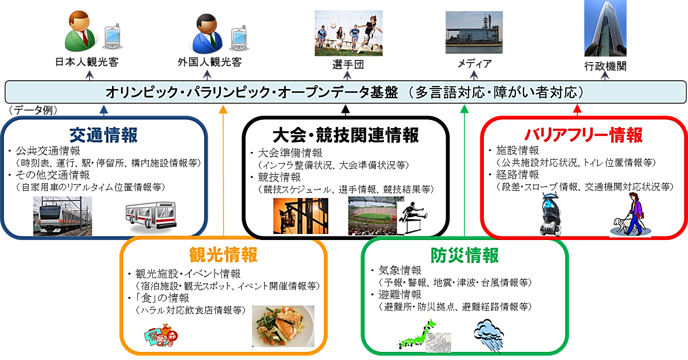
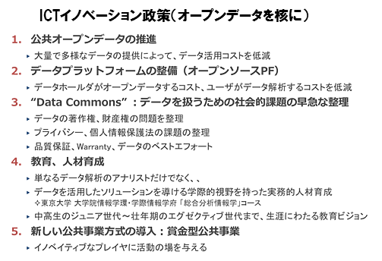
ＡＣＴＩＯＮ⑤ オープンデータ
29
ＡＣＴＩＯＮ
【ＡＣＴＩＯＮ】 オープンデータ
オープンデータを核としたサービスイノベーション
■公共オープンデータ促進によるビジネス活性化
■民間における取組を加速するための体制強化
■ビジネスモデル検討
■データサイエンティスト資格（再掲）
課題
【イメージ図】
データがイノベーション創出の中核になる中、オープンデータの取組をパッケージで推進し、データを活用した新事業・新サービス創出を促進することが必要。
【出典】第１回ＩＣＴ新事業創出推進会議越塚構成員配布資料 (2013年12月25日)

Slide 31
新事業創出に向けてどのような
ＰＲＯＪＥＣＴを推進すべきか？

Slide 32
新事業創出に向けてどのようなＰＲＯＪＥＣＴを推進すべきか？
ＰＲＯＪＥＣＴのイメージ
31
今後どのような新事業・新サービスが創出されていくか
【背景】2020年～社会・技術トレンド、震災から９年目の復興、オリンピック・パラリンピック
【方向性】「オープンデータ・ビッグデータ」、「新技術」と「ネットワーク・アプリケーション」の掛け合いによる、新事業・新サービスの創出
コトづくり
ＰＲＯＪＥＣＴ
ナチュラル・ユーザー・インターフェイス
ＰＲＯＪＥＣＴ
２０２０年を見据えたＩＣＴ戦略
５つのＡＣＴＩＯＮと連動させながら、五輪の場を活用して、我が国の最先端ＩＣＴ技術やサービスをショーケース化して世界にアピール
ＰＲＯＪＥＣＴの実施により得られた成果（技術、ノウハウ、人材など）を客観的に評価
２０２０年以降は、ＰＲＯＪＥＣＴの成果として得られたレガシーを地方、海外に展開
・スマートアグリ
・医療・健康・スポーツ×ウェアラブル
・スマートハウス・工場 等
・バリアフリー（多言語含む）
・バーチャルオフィス
・どこでも顔パス 等
超臨場感映像
ＰＲＯＪＥＣＴ
オープンデータ・
ｵﾘﾝﾋﾟｯｸ・ﾊﾟﾗﾘﾝﾋﾟｯｸ
ＰＲＯＪＥＣＴ
Ｗｉ－Ｆｉタウン
ＰＲＯＪＥＣＴ
・パブリックビューイング
・リアル＋バーチャル観戦
・産業分野への応用 等
・交通・観光ナビ
・オリンピック・パラリンピックデータ
・位置情報を活用した誘導・情報配信
等
・Ｗｉ-Ｆｉエリア放送
・メッシュＷｉ-Ｆｉ
・ワンストップ認証 等

Slide 33
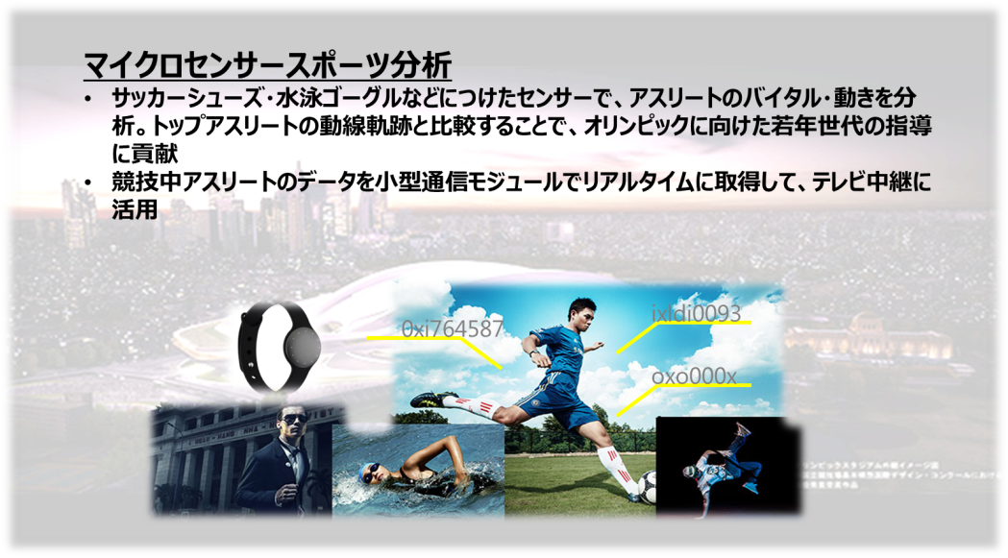
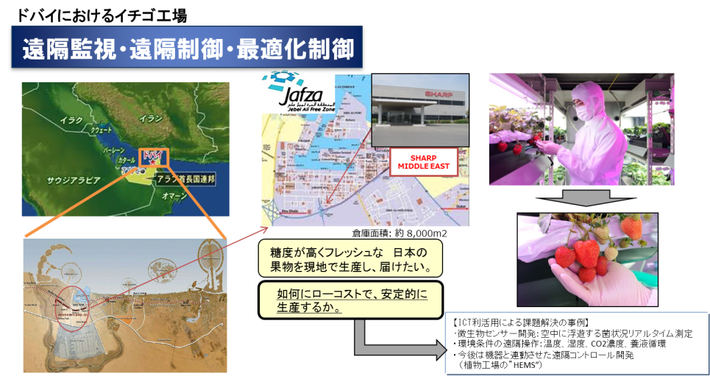
ＰＲＯＪＥＣＴ① コトづくりＰＲＯＪＥＣＴ
32
ＰＲＯＪＥＣＴ
概要
提案例
【目標】利用者視点に立ち、高い付加価値を創出
マイクロセンサースポーツ分析
＜スマートアグリ＞
○ ビッグデータを分析することで、高い生産技術を有する熟練農家の知恵を共有・活用するとともに、データ連携により、生産から流通、消費までの一貫したバリューチェーンを構築することにより、農業の生産性向上や高付加価値化を実現
＜ウェアラブル×多彩な分野＞
○ ウェアラブル機器の活用により、製造や保守などの現場や医療健康、スポーツなど多彩な分野での展開
＜スマート工場＞
○ Ｍ２Ｍ、ビッグデータ（製造状況や気象・天候情報など）や３Ｄプリンタの活用により、生産、流通、消費の全ての過程における効率化・高度化を推進
出典： Rock Health
【出典】第１回ＩＣＴ新事業創出推進会議森川構成員配布資料 (2013年12月25日)
遠隔監視・遠隔制御・最適化制御
Ｋｅｙ Ｔｅｃｈｎｏｌｏｇｙ
センサー技術
ウェアラブル
ビッグデータ処理・解析技術
【出典】第２回ＩＣＴ新事業創出推進会議岡田構成員配布資料 (2014年１月27日)

Slide 34

ＰＲＯＪＥＣＴ② ﾅﾁｭﾗﾙ･ﾕｰｻﾞｰ･ｲﾝﾀｰﾌｪｲｽＰＲＯＪＥＣＴ
ＰＲＯＪＥＣＴ
33
概要
提案例
【目標】ユーザーがストレスを感じない、言語や身体などの「壁」を超えたＩＣＴサービスの提供
グローバル・マネーチャージング
＜アクセシビリティの高い未来都市＞
○ 多言語翻訳やネットワークロボット技術による生活行動支援
＜バリアフリーな高度電子決済システム＞
○ 通貨の壁を感じさせないグローバル・マネーチャージングシステムの実現
＜地域における健康啓発と見守りインフラ＞
○ コミュニケーション技術等を通じて、情報の受発信機能をサポートし、高齢者支援や認知症対策を推進
＜バーチャルオフィス＞
○ バーチャルオフィスにより、ネットワーク上で会社の諸機能を利用することで、高度なテレワーク環境を実現
＜どこでも顔パス＞
○ ウェアラブルデバイス等を利用し、簡便な認証を実現
【出典】第５回ＩＣＴ新事業創出推進会議宮部構成員配布資料 (2014年３月13日)
バーチャルオフィス
Ｋｅｙ Ｔｅｃｈｎｏｌｏｇｙ
多言語翻訳技術
決済・認証技術
４Ｋ・８Ｋ技術
【出典】第６回ＩＣＴ新事業創出推進会議久保田構成員配布資料 (2014年３月３１日)

Slide 35
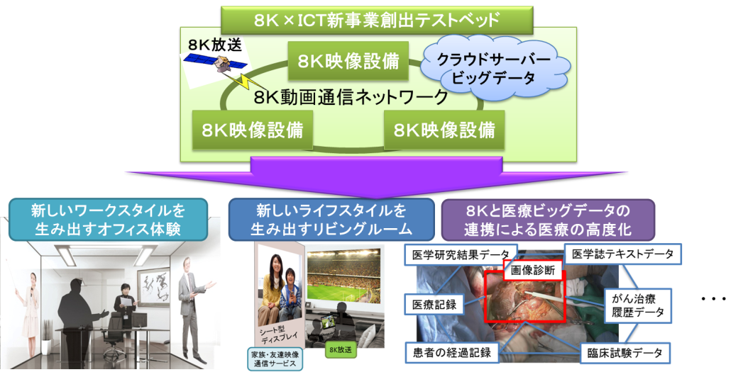
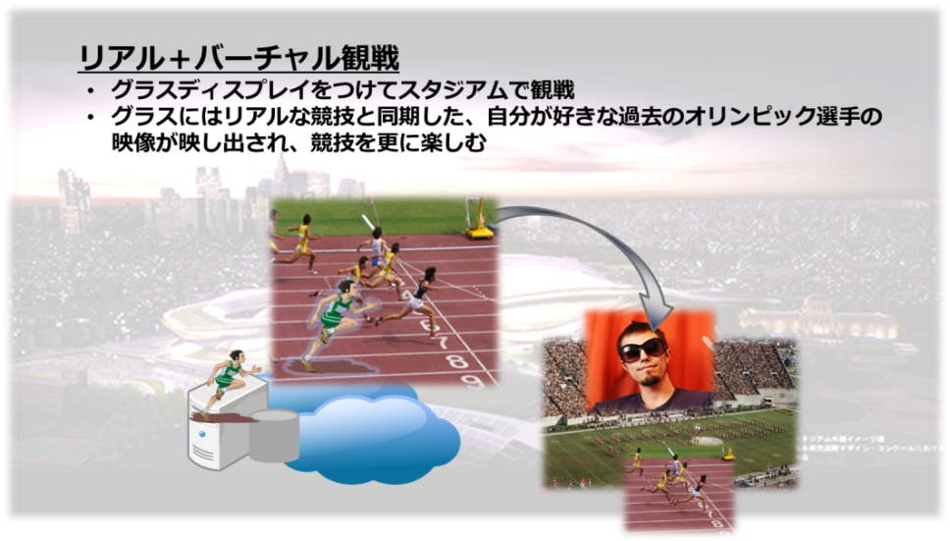
ＰＲＯＪＥＣＴ③ 超臨場感映像ＰＲＯＪＥＣＴ
34
ＰＲＯＪＥＣＴ
概要
提案例
【目標】４Ｋ・８ＫとＩＣＴの連携で生まれる新たな価値の創成
ユーザ参加型８Ｋテストベッド
＜ユーザ参加型８Ｋテストベッド＞
○ 意欲あるユーザや企業が最高水準の映像・通信環境の中で、映像データが利活用可能となり、アイディアを実験・体感できる環境を整備
＜産業分野への応用＞
○ ４Ｋ・８Ｋ映像が持つ、高空間解像度、広色域、高時間解像度を利用して、パブリックビューイング、医療、教育などの産業分野へ応用
＜リアル＋バーチャル観戦＞
○ グラスディスプレイでリアルな競技と同期した、過去のオリンピック選手の映像が映し出され、高度化した競技観戦を実現
【出典】第９回ＩＣＴ新事業創出推進会議浜田構成員配布資料をもとに総務省作成
リアル＋バーチャル観戦
Ｋｅｙ Ｔｅｃｈｎｏｌｏｇｙ
４Ｋ・８Ｋ技術
ソーシャルメディア
ウェアラブル
【出典】第６回ＩＣＴ新事業創出推進会議髙橋構成員配布資料 (2014年３月31日)

Slide 36
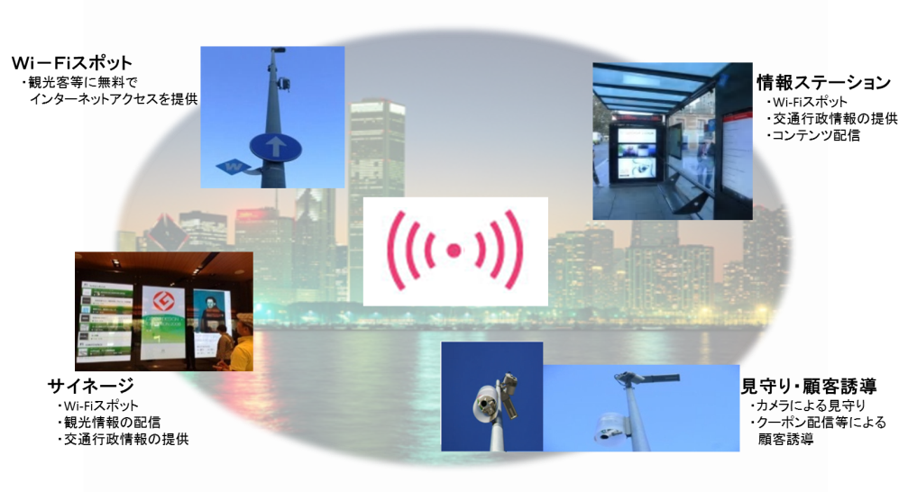
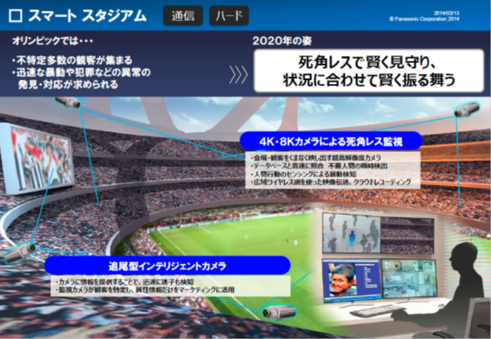
ＰＲＯＪＥＣＴ④ Ｗｉ－ＦｉタウンＰＲＯＪＥＣＴ
35
ＰＲＯＪＥＣＴ
概要
提案例
【目標】訪日外国人にも快適なＷｉ－Ｆｉ環境を提供
ワンストップ認証・メッシュＷｉ－Ｆｉ
＜ワンストップ認証＞
○ 無料Ｗｉ－Ｆｉ環境の整備促進と利用円滑化により、訪日外国人を含め誰にでもやさしいＩＣＴ環境を整備
＜メッシュＷｉ－Ｆｉ＞
○ Ｗｉ－Ｆｉ環境等を活用した常時モニタリングにより、死角レスな見守り、迅速な駆けつけを実現し、安心・安全サービスを創出
＜Ｗｉ－Ｆｉエリア放送＞
○ 競技ライブ映像、オリンピック会場内の案内情報、災害情報等のコンテンツをＷｉ－Ｆｉにより一斉配信
４Ｋ・８Ｋカメラによる死角レスな監視
Ｋｅｙ Ｔｅｃｈｎｏｌｏｇｙ
Ｗｉ－Ｆｉ
４Ｋ・８Ｋ技術
ＳＤＮ技術
【出典】第５回ＩＣＴ新事業創出推進会議宮部構成員配布資料 (2014年３月13日)

Slide 37
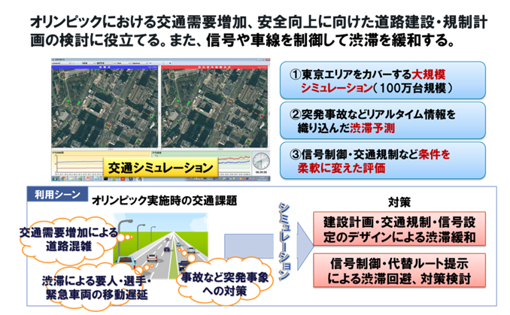
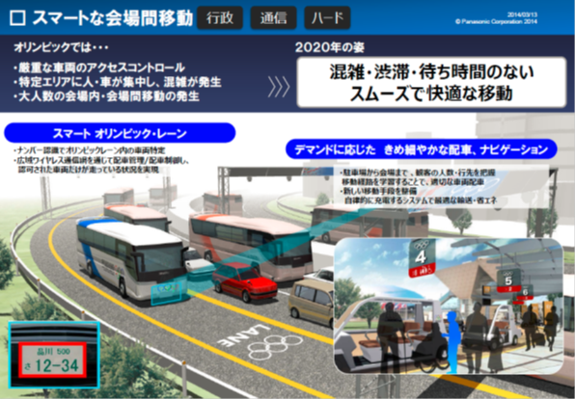
ＰＲＯＪＥＣＴ⑤ ｵｰﾌﾟﾝﾃﾞｰﾀ･ｵﾘﾝﾋﾟｯｸ・ﾊﾟﾗﾘﾝﾋﾟｯｸＰＲＯＪＥＣＴ
ＰＲＯＪＥＣＴ
36
概要
提案例
【目標】ｵｰﾌﾟﾝﾃﾞｰﾀの推進による“まちづくり”と
新事業創出
交通シミュレーションによる渋滞緩和・災害対策
＜交通・観光ナビ＞
○ 公共オープンデータや民間データを検索可能な基盤を構築し、公共交通のリアルタイム運行情報や施設情報等の提供、災害発生時の情報配信を行う他、多言語での検索も提供
＜インテリジェントな交通制御システム＞
○ 交通情報のオープン化をベースに、配車や車線・信号の管理・制御によるアクセスコントロールを実現（渋滞・混雑の緩和）
＜競技情報等の充実による新たな観戦スタイル＞
○ 大会・競技関連情報等をパッケージとしてオープンデータ化し、提供可能とする基盤の構築
【出典】第３回ＩＣＴ新事業創出推進会議木谷構成員配布資料 (2014年２月13日)
スマートオリンピック・レーン
Ｋｅｙ Ｔｅｃｈｎｏｌｏｇｙ
測位・ナビゲーション技術
ＩＴＳ
ビッグデータ処理・解析技術
【出典】第５回ＩＣＴ新事業創出推進会議宮部構成員配布資料 (2014年３月13日)

Slide 38
Ⅰ．背景
・ ＩＣＴは社会・経済にどんな影響を及ぼすか
・ 進化を続けるテクノロジーは今後さらにどう変わっていくか
・ 五輪の場でＩＣＴにより何を実現しなければならないか
Ⅱ．ＩＣＴ新事業創出に向けて
・ 最先端ＩＣＴをどのように活用すれば新事業が創出されるのか
・ 新事業・新サービス創出のために何をすべきか～ＡＣＴＩＯＮ
・ 新事業創出に向けてどのようなＰＲＯＪＥＣＴを推進すべきか
Ⅲ．新事業創出に向けたＰＲＯＪＥＣＴとＡＣＴＩＯＮ

Slide 39
ＩＣＴ新事業創出に向けたＰＲＯＪＥＣＴとＡＣＴＩＯＮ
38
【ＡＣＴＩＯＮ】 ユーザ参加型テストベッド
【ＡＣＴＩＯＮ】 データ利活用マッチング・プラットフォーム（「場」）の構築
【ＡＣＴＩＯＮ】 トライ＆エラー型実証
事業創出や技術開発のコストを下げ、多くのトライアルを
実現する場の提供
■ベンチャーがアセットを活用するスタイル
■最先端のクラウド環境や情報資源も
活用可能なテストベッドの整備
■異業種のユーザも利用可能なオープンテストベッド
起業や創意を促す機運の醸成
■ｱｲﾃﾞｨｱｿﾝ･ﾊｯｶｿﾝ、ｺﾝﾃｽﾄ等の活用
■ﾋﾞｯｸﾞﾃﾞｰﾀやｵｰﾌﾟﾝﾃﾞｰﾀの利活用の促進のためのﾏｯﾁﾝｸﾞ･ﾌﾟﾗｯﾄﾌｫｰﾑ（「場」）の構築
社会実装と連動した小規模プロジェクトの推進
■ﾘｰﾝｽﾀｰﾄｱｯﾌﾟﾓﾃﾞﾙの導入（ICT海兵隊）
■国を実証フィールドに活用（先端環境の先行的導入）
■省庁の垣根を超えたＩＣＴ利活用の実現
今後どのような新事業・新サービスが創出されていくか
パイロット・プロジェクト
2016年 実証
2018年 社会実装
2020年 展開
【背景】2020年～社会・技術トレンド、震災から９年目の復興、ｵﾘﾝﾋﾟｯｸ･ﾊﾟﾗﾘﾝﾋﾟｯｸ
【方向性】「オープンデータ・ビッグデータ」、「新技術」と「ネットワーク・アプリケーション」の掛け合いによる、新事業・新サービスの創出
コトづくり
ＰＲＯＪＥＣＴ
３Ｄプリンタ
ＩｏＴ
音声認識
・合成
手話
ｵﾘﾝﾋﾟｯｸ・
ﾊﾟﾗﾘﾝﾋﾟｯｸ
データ
交通
情報
ナチュラル・ユーザー・インターフェイス
ＰＲＯＪＥＣＴ
モバイル
（Ｍ２Ｍ）
介護
・スマートアグリ
・医療・健康・スポーツ×ウェアラブル
・スマートハウス・工場 等
スマート工場
映像
コンテンツ
多言語翻訳
・バリアフリー（多言語含む）
・バーチャルオフィス
・どこでも顔パス 等
ウェアラブル
ビッグ
データ
オープン
データ
ナビゲーション
ＩＴＳ
観光
コンテンツ
プラットフォーム
マシン
データ
パーソナル
データ
公共
情報
超臨場感映像
ＰＲＯＪＥＣＴ
ソーシャル
オープンデータ・
ｵﾘﾝﾋﾟｯｸ・ﾊﾟﾗﾘﾝﾋﾟｯｸ
ＰＲＯＪＥＣＴ
位置情報
医療
情報
測位技術
エネルギー
教育・医療
身体
データ
・パブリックビューイング
・リアル＋バーチャル観戦
・産業分野への応用 等
４Ｋ・８Ｋ
ＳＤＮ
決済・認証
・交通・観光ナビ
・オリンピック・パラリンピックデータ
・位置情報を活用した誘導・情報配信
等
防災
Ｗｉ－Ｆｉタウン
ＰＲＯＪＥＣＴ
クラウド
セキュリティ
【ＡＣＴＩＯＮ】 ワークスタイル・人材
・Ｗｉ-Ｆｉエリア放送
・メッシュＷｉ-Ｆｉ
・ワンストップ認証 等
【ＡＣＴＩＯＮ】 オープンデータ
新事業創出を担う仕事環境や人材育成
■ＩＣＴを活用したスマートワークの実現
■プログラム人材の育成
■各業種の優れた人材に対するＩＣＴ利活用導入
■データサイエンティスト資格
オープンデータを核としたサービスイノベーション
■公共オープンデータ促進によるビジネス活性化
■民間における取組を加速するための体制強化
■ビジネスモデル検討
■データサイエンティスト資格（再掲）
ビッグデータ、ブロードバンド、
クラウド等のＩＣＴ技術の進展により、今まで実現しなかった
新事業・新サービスが可能に

